Slide 1
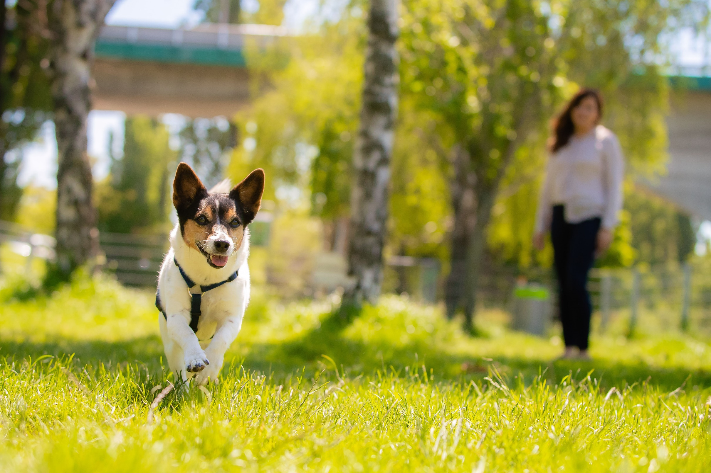
DER NÖ. SACHKUNDEKURS
FÜR HUNDEHALTER*INNEN
ÜBERLEGUNGEN
VOR DER ANSCHAFFUNG
Stand Mai 2023

Slide 2
Warum Hunde-Sachkunde?
Im vorgesehenen Kurs sollen zukünftige Hundehalter und Hundehalterinnen über die wesentlichsten Themen im Zusammenhang mit der Hundehaltung informiert und geschult werden. Man soll sich über die zu übernehmenden Pflichten bewusst werden.

Slide 3
Quellenangabe
Die Folien zu den Themen Hundeverhalten, Überlegungen vor der Anschaffung, Grundausstattung, Haltung und Pflege, Sozialverhalten, Lernverhalten, Hundesprache, Stress und Beschäftigung wurden vom Wiener Sachkundekurs übernommen.
Diese Folien dürfen für keine anderen Zwecke verwendet werden!
Wir bedanken uns bei der Tierschutzombudsstelle Wien für die Zusammenarbeit!
Copyright: Tierschutzombudsstelle hunde-kunde.at

Slide 4
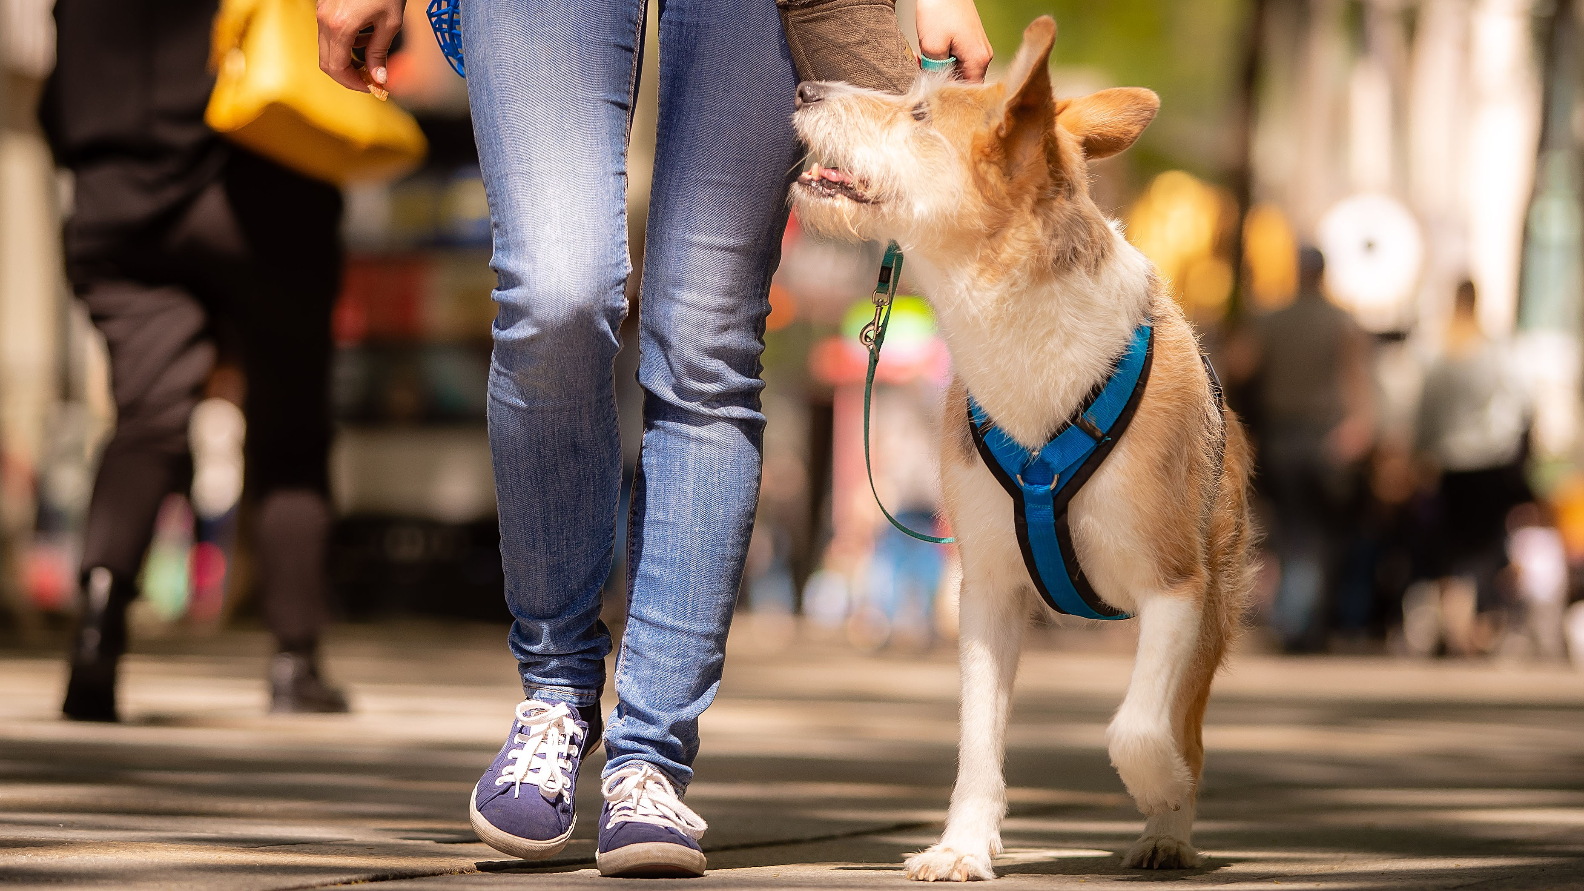

Hunde im ortsgebiet

Slide 5
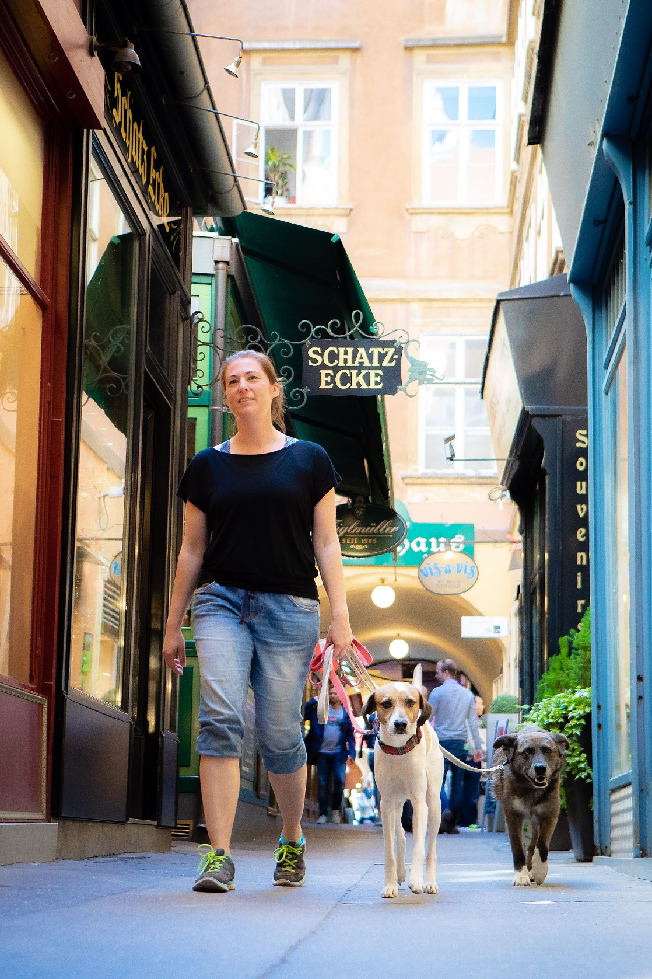
Auf der Straße
EIN PAAR WICHTIGE REGELN
Generelle Leinen- oder Maulkorbpflicht im Ortsgebiet
(Ausnahme: Hunde mit erhöhtem Gefährdungspotential und „auffällige Hunde“ nur mit Leine und Maulkorb)
Hund nicht unkontrolliert zu anderen Hunden hinlaufen lassen
Kindern ausweichen

Slide 6
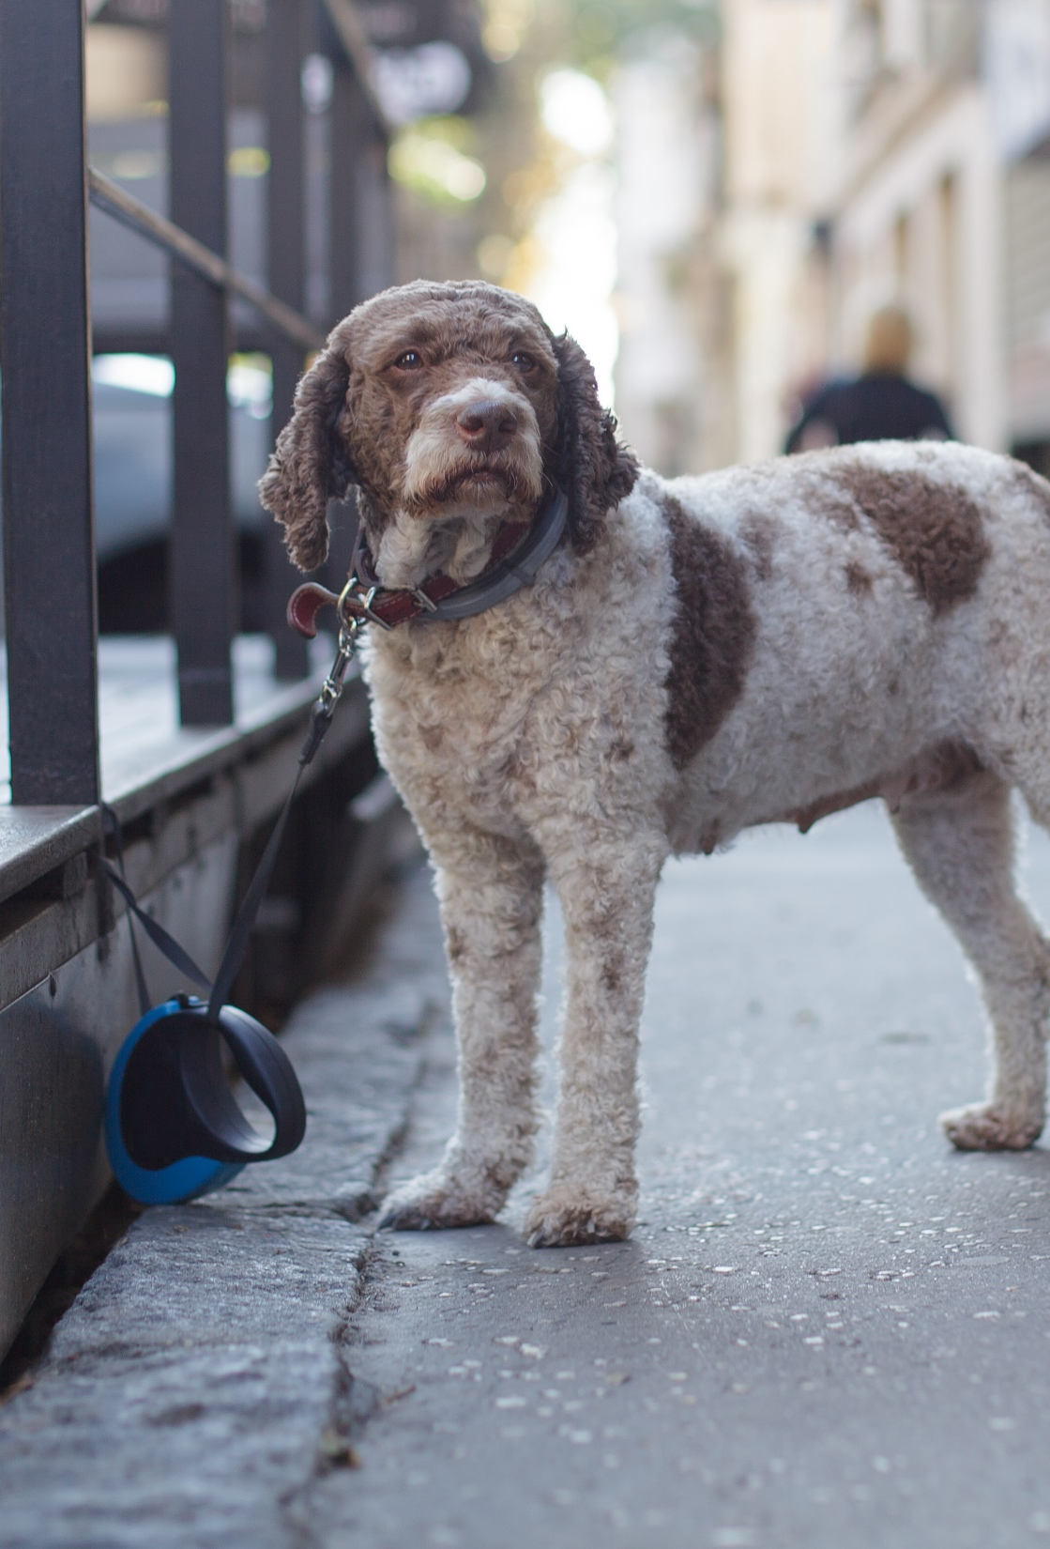
Auf der Straße
DAS MACHT SINN
Von fremdem Eigentum fernhalten
(kein Urinieren an Zeitungsständer, Autos, Hausfassaden, etc.)
Längerer Einkaufsbummel = Stress
→ Hund zuhause lassen
Niemals vor Geschäften anhängen
  Diebstahl des Hundes
  Zwischenfälle mit Menschen, die den Hund bedrängen

Slide 7
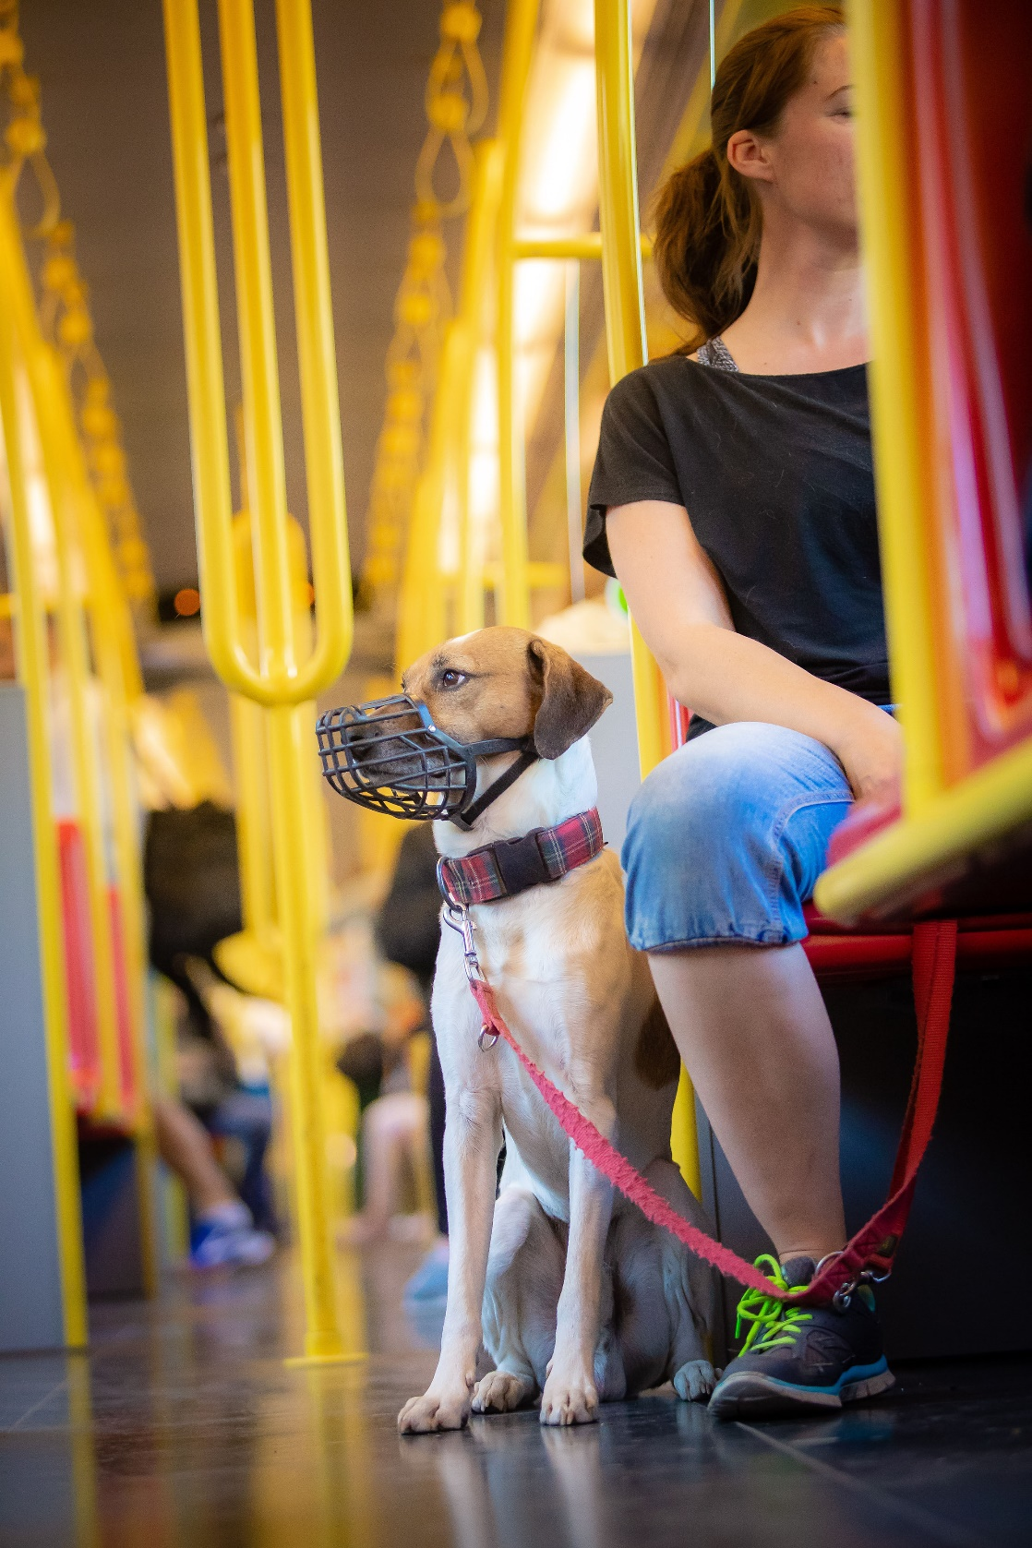
In den Öffis
GENERELL GILT:
Leinen- und Maulkorbpflicht (keine Maulschlaufe!)
Achtung Verletzungsgefahr! Bitte lassen Sie Ihren Hund niemals auf die Rolltreppe.

Slide 8
Im Auto
DIE SICHERUNG DES HUNDES IST GESETZLICH VORGESCHRIEBEN
Kofferraum: Verpflichtende Trennung zu Fahrgastraum
Transportbox: Hund sollte aufrecht stehen, sitzen, liegen können
Hunde-Gurt (Vorsicht: Gefahr für den Menschen)
  Belastbarkeit im Verhältnis zum Gewicht des Hundes
  Länge des Gurtes (Hund prallt von hinten in den Fahrersitz)
Bei längeren Fahrten Pausen einrechnen!

Slide 9

Achtung Hitze!
IM SOMMER DROHT LEBENSGEFAHR
Bei Temperaturen ab 20 Grad kann das Auto zur Todesfalle werden!
Lassen Sie Ihren Hund daher nie alleine im Auto zurück!

Slide 10
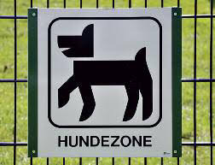
Hundezone / Hundeauslaufplatz
Hundezonen
Verordnung der/des Bürgermeister/in können Grundflächen von der Maulkorb-und/oder Leinenpflicht ausgenommen werden.
Hunde ohne Leine und Maulkorb erlaubt
(Ausnahme: Listenhunde nur in komplett umzäunten Hundezonen ohne Maulkorb und Leine)
Grundregeln:
  Hundekot muss eingesammelt und entsorgt werden
  Menschen und andere Tiere dürfen nicht gefährdet oder unzumutbar belästigt werden
  Fremde Sachen dürfen nicht beschädigt werden

Slide 11
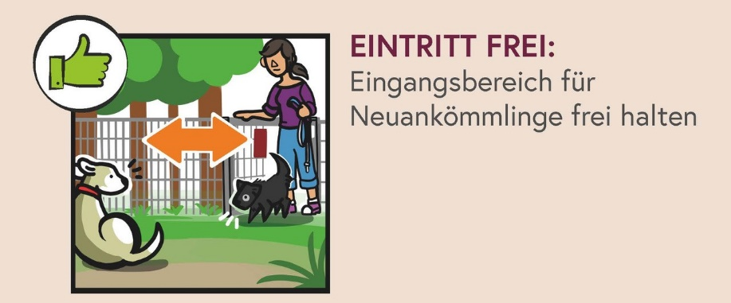
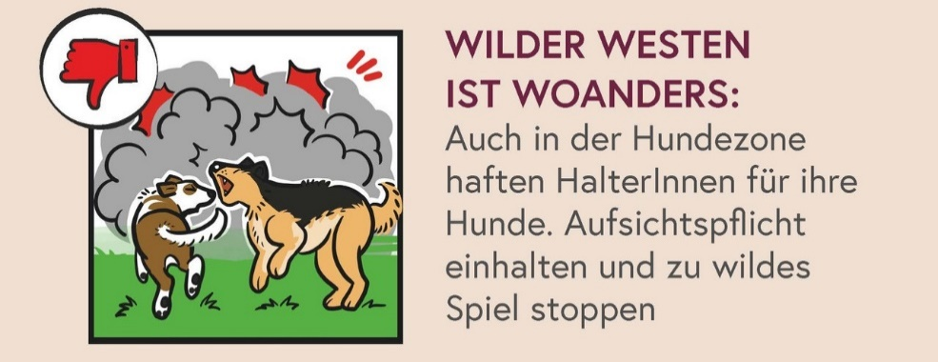
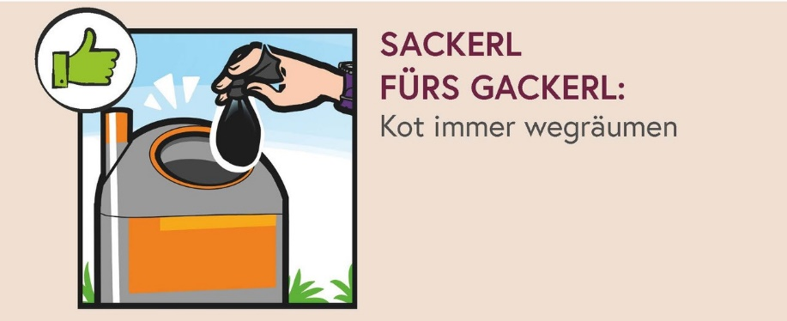
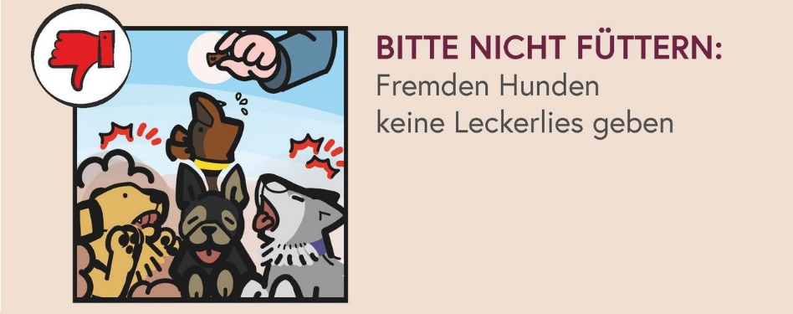
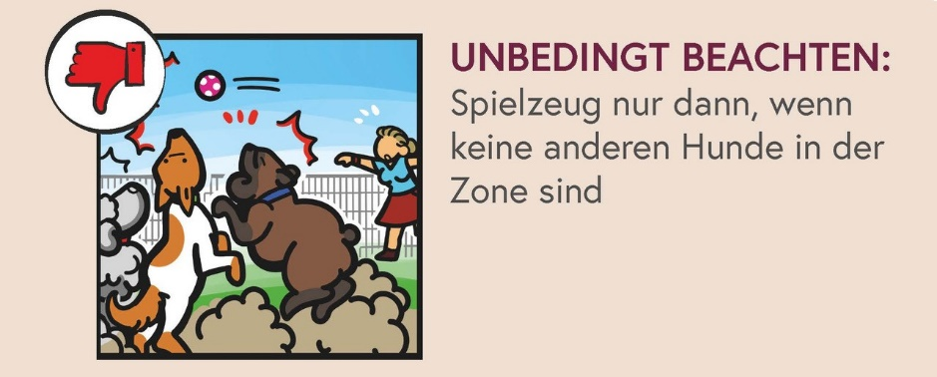

Verhalten in der Hundezone

Slide 12
Wald und Wiese
BITTE BEACHTEN:
Umsichtig spazieren
Hund sichern (Schleppleine), um zu vermeiden, dass Wild gehetzt oder gerissen wird
  Besondere Achtsamkeit ist in der Brut- und Setzzeit geboten!
Jeweilige jagd- und forstrechtliche Bestimmungen sind einzuhalten

Slide 13
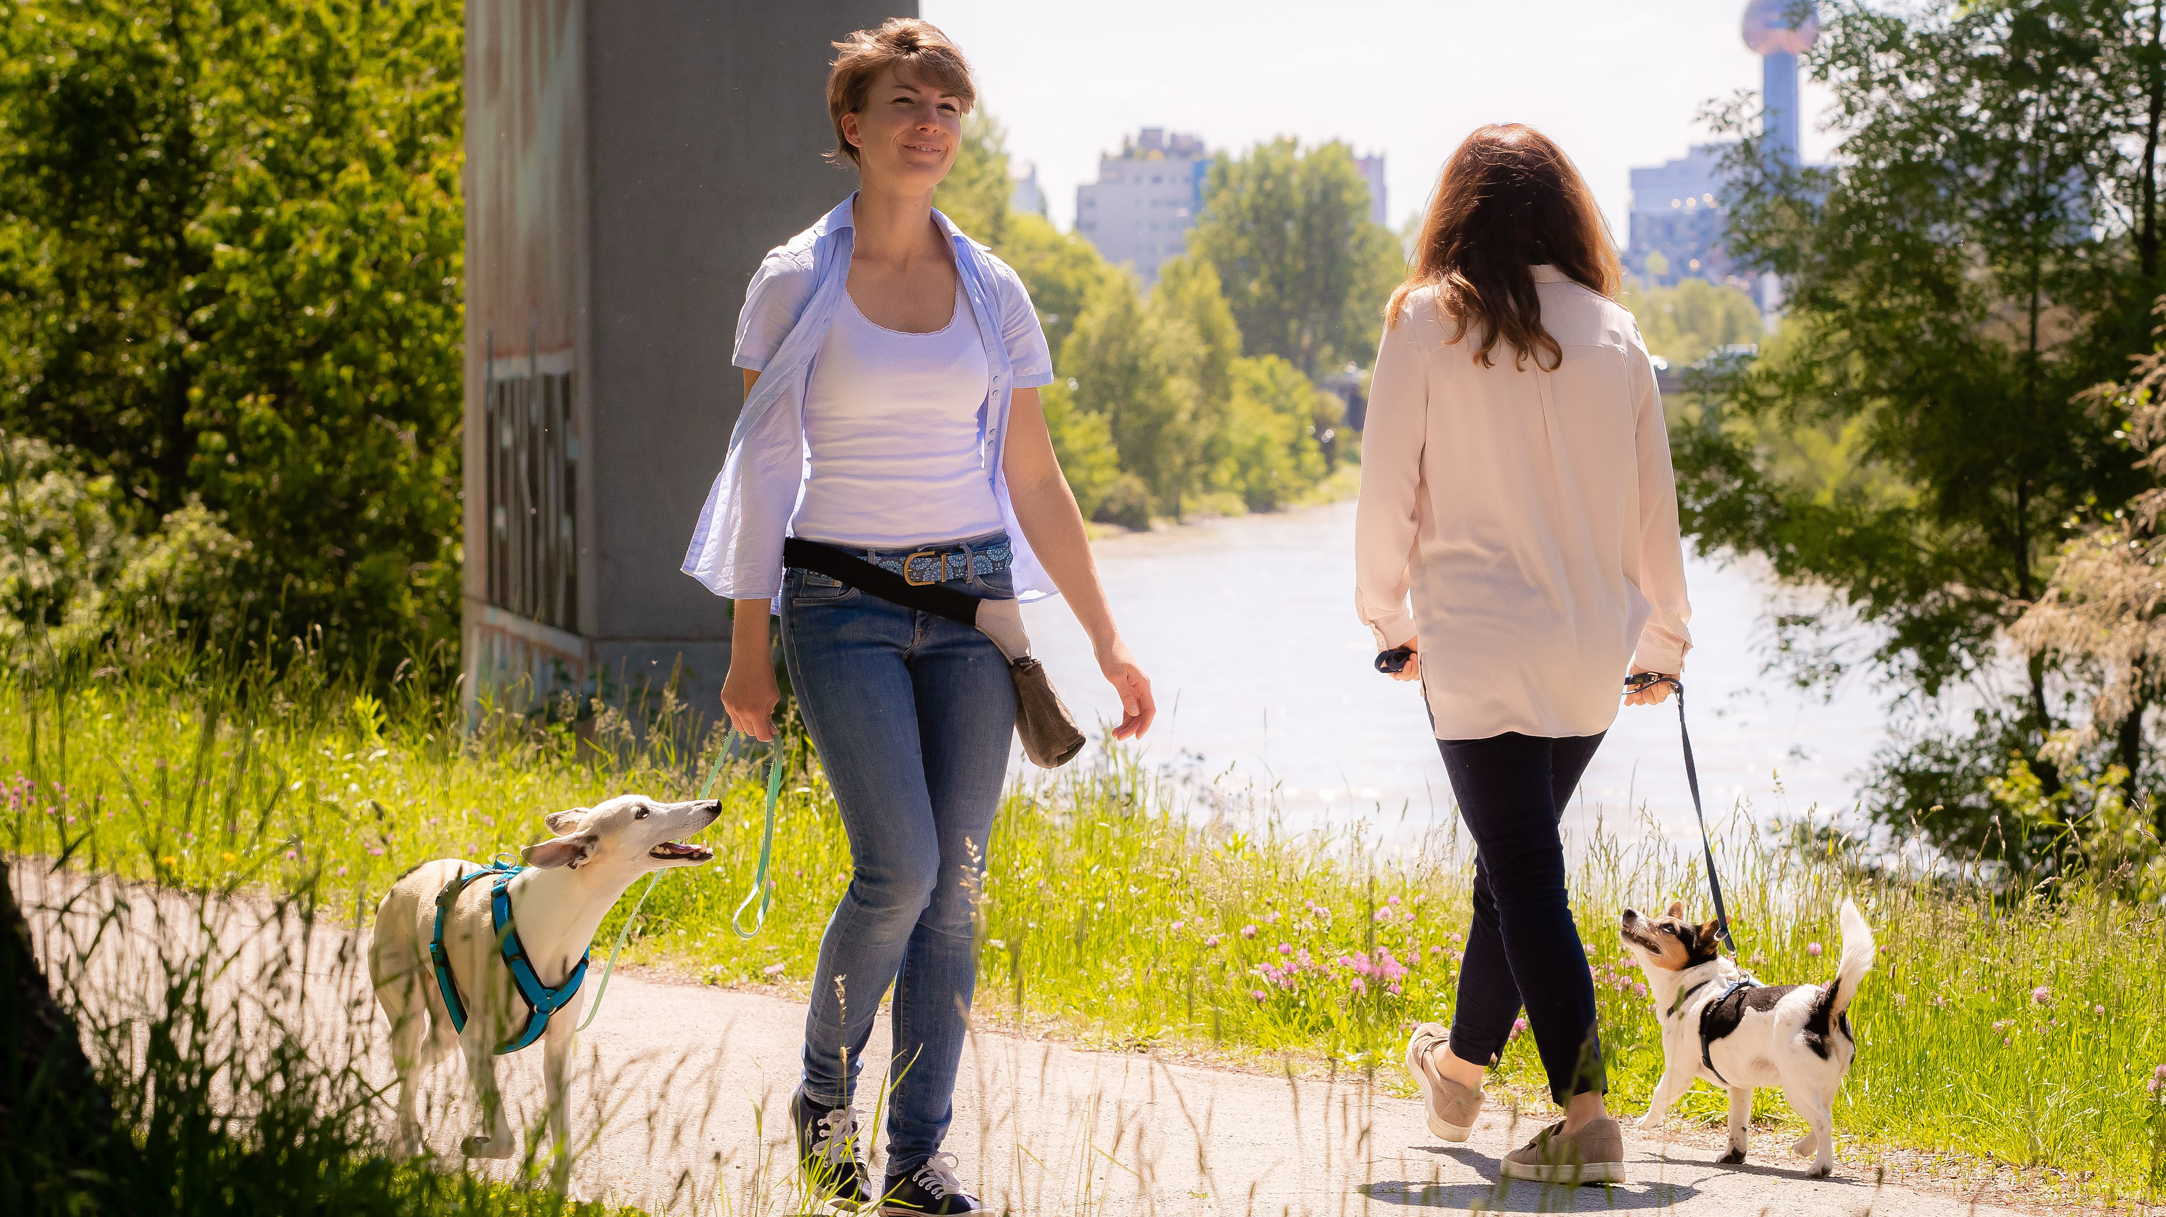
Freundliche begegnungen

Slide 14
Freundliche Begegnungen
HUNDEBEGEGNUNGEN AN DER LEINE
Kontakte an der Leine müssen geübt werden
Hund lernt, Blickkontakt aufzubauen und „nachzufragen“
Bei Begegnung:
  Leine locker lassen (keine Spannung)
  Spielraum zur Begrüßung und zum Ausweichen geben

Slide 15
Freundliche Begegnungen
HUNDEBEGEGNUNGEN AN DER LEINE
Freien Hund nicht zu angeleinten Hunden hinlaufen lassen
  Der angeleinte Hund könnte krank, läufig, ängstlich oder unverträglich sein
  Nicht zu Hunden mit einer gelben Schleife am Brustgeschirr laufen lassen
✓ Im Bogen ausweichen

Slide 16
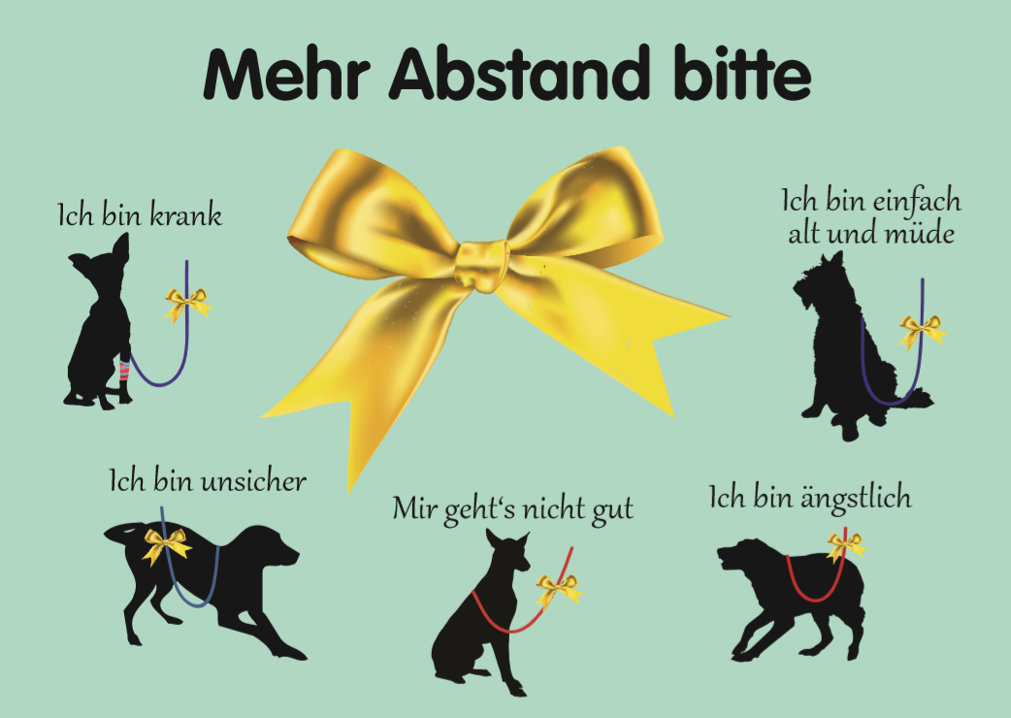

Slide 17
Freundliche Begegnungen
FREMDE KINDER
Genügend Abstand einhalten
Kinder haben ein für Hunde oft unberechenbares Verhalten (Anstarren, Hingreifen, taumelnder Gang, Quietschlaute)
Begegnungen mit fremden Kindern nicht zulassen
Ruhig erklären, dass der Hund nicht berührt werden möchte

Slide 18
Freundliche Begegnungen
ROLLSTUHLFAHRER*INNEN, KINDERWÄGEN, MENSCHEN MIT GEHHILFE
Genügend Abstand einhalten
Kennt der Hund die Situation nicht, kann er sich ängstigen, versuchen zu fliehen, oder das unbekannte Objekt zu verbellen
Langsame Gewöhnung (im besten Fall im Welpenalter)
Ruhiges Verhalten belohnen

Slide 19
Freundliche Begegnungen
GRÖSSERE MENSCHENGRUPPEN
Durchqueren einer großen Gruppe stresst den Hund
Gefahren:
  Jemand stößt aus Versehen an den Hund an oder tritt auf seine Pfoten / Rute
  Hund schreckt sich und schnappt
Bogen gehen oder Straßenseite wechseln
Am Lift auf den nächsten, nicht so vollen Lift warten

Slide 20
Generelle Regeln
LEBEN UND LEBEN LASSEN
Umsichtig spazieren gehen
Rücksichtnahme:
  Ausweichen, wenn sich jemand vor dem Hund ängstigt
  Ausweichen bei angeleinten Hunden
  Ausweichen bei fremden Kindern
Auf Körpersprache des eigenen Hundes achten
Den eigenen Hund freundlich, aber bestimmt vor Übergriffen schützen!

Slide 21

Gesetzliche bestimmungen

Slide 22
Gesetzliche Pflichten
ABSICHERUNG
Abschluss einer Hundehaftpflichtversicherung (Deckungssumme beträgt mind. 725.000,-)
Elektronische Chip-Registrierung
  15-stellige Ziffernkombination, weltweit nur 1x vergeben
  Durch den Tierarzt, spätestens im Alter von 3 Monaten und jedenfalls vor der ersten Weitergabe
  Meldung in der Heimtierdatenbank des Bundes (entspricht nicht Animaldata, Tasso, etc.)

Slide 23
Verbote in Haltung und Erziehung
DAS IST VERBOTEN
Verwendung, Erwerb, Vertrieb und Besitz von:
  Elektrisierenden und chemischen Ausbildungsgeräten
  Stachelhalsbändern, Korallenhalsbändern, Vorrichtungen, die darauf abzielen, Verhalten durch Strafreize zu beeinflussen
Hunde aussetzen oder zurücklassen
Kupieren von Rute und / oder Ohren, sowie Einfuhr / Erwerb kupierter Hunde

Slide 24
Vollziehung der Gesetze
VERWALTUNGSSTRAFEN
Anzeige durch Polizei oder Veterinäramt
Strafen für Übertretung des Bundestierschutzgesetzes reichen bis zu 15.000 Euro
Abnahme des Hundes möglich

Slide 25
Die wichtigsten Bestimmungen
ANFORDERUNGEN AN DIE HUNDEHALTUNG
Haltung so, dass andere Menschen nicht gefährdet oder unzumutbar belästigt werden und fremdes Eigentum nicht beschädigt wird
Ausreichende, an den Hund angepasste Ernährung
Ständiger Zugang zu frischem Wasser
Entsprechende Unterbringung
Notwendige tierärztliche Betreuung

Slide 26
Die wichtigsten Bestimmungen
ANFORDERUNGEN AN DIE HUNDEHALTUNG
Hunde sind soziale Lebewesen: Mehrmals täglich ausreichender Sozialkontakt zu Menschen ist Pflicht
Täglich ausreichender Auslauf / Bewegung mit Bezugsperson
  Auslauf auch für Kleinsthunde: kein Katzenklo!
  Erkundungsbedürfnis genauso ausgeprägt wie bei großen Hunden

Slide 27
Die wichtigsten Bestimmungen
Hunde mit erhöhtem gefährdungspotential und „auffällige hunde“
Generelle Maulkorb- und Leinenpflicht im Ortsgebiet
Verpflichtender erweiterter Sachkundenachweis für Halter*innen

Slide 28
Die wichtigsten Bestimmungen
HUNDE VON DENEN GEFAHR AUSGEHT (VORFÄLLE)
Zusätzliche Sicherheitsmaßnahmen können nach Beißvorfall verhängt werden:
  Verpflichtende Maßnahmen (z.B.: Maulkorb- oder ständige Leinenpflicht)
  Absolvierung von 10 Trainingsstunden
  Abnahme bei Nichteinhaltung
Zucht und / oder Ausbildung von Hunden zum Zweck der Steigerung der Aggressivität ist verboten

Slide 29
Die wichtigsten Bestimmungen
FÜR ALLE HUNDEHALTER*INNEN GILT
Hundekot muss überall von Hundehalter*in entfernt werden
Obligatorische Maulkorb- oder Leinenpflicht
  Ausnahme: Listenhunde
  Der Maulkorb muss der Größe und Kopfform des Hundes angepasst sein und dem Hund Hecheln und Wasseraufnahme ermöglichen
  Leinenpflicht in öffentlichen Parkanlagen und auf gekennzeichneten Lagerwiesen

Slide 30
Die wichtigsten Bestimmungen
ANMELDUNG
Zur Anmeldung berechtigt:
  Jede*r, die*der zur Einhaltung der gesetzlichen Bestimmungen fähig ist und über die erforderlichen Kenntnisse und Fähigkeiten verfügt
  Keine Abgabe von Hunden an unmündig Minderjährige
  Erziehungsberechtigte haften für Einhaltung der Bestimmungen des Niederösterreichischen Hundehaltegesetzes durch ihre Kinder bis zum vollendeten 14. Lebensjahr

Slide 31
Die wichtigsten Bestimmungen
ANMELDUNG UND SACHKUNDENACHWEIS
Anmeldung bei der Gemeinde oder dem Magistrat durch den*die Halter*in spätestens zwei Wochen nach Anschaffung
Sachkundenachweis ist bei Anmeldung zu erbringen (wenn nicht vorhanden, ist dieser Nachweis innerhalb von 6 Monaten nachzubringen)
Vorlage einer Haftpflichtversicherung über mindestens € 725.000,-- (kann innerhalb einer Haushaltsverpflichtung inkludiert sein)
Registrierung in der Heimtierdatenbank

Slide 32
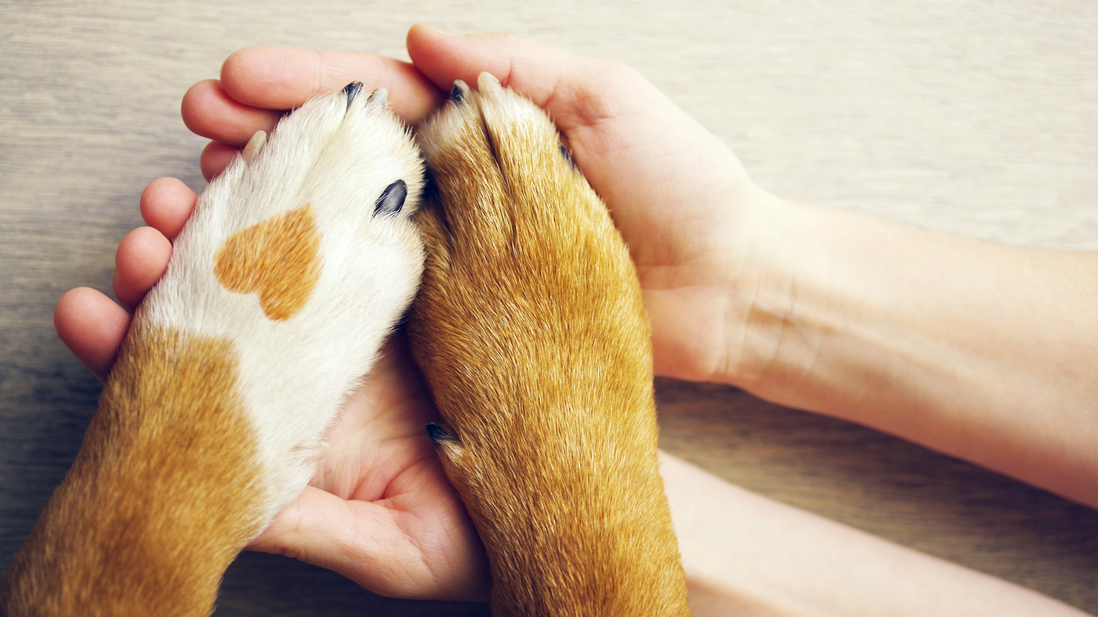
Überlegungen vor der anschaffung

Slide 33
Grundsätzliche Fragen:
HABEN SIE GENUG...
Zeit?
  Hund lebt 10-15 Jahre oder länger
  Mehrmals täglich Gassi gehen, Beschäftigung, etc.
  Urlaubsreisen / Abwesenheiten: Ist für den Hund gesorgt?
Finanzielle Mittel?
  Tierärztliche Vorsorge (Impfungen, Parasitenschutz, etc.) – Tierarztkosten steigen mit dem Alter
  Futter, Ausrüstung, Trainingsstunden, Hundesitter*in
Gibt es Gründe, die gegen eine Anschaffung sprechen?
  Tierhaar-Allergie
  Hundehaltungsverbot in der Wohnung

Slide 34
Welcher Hund soll es werden?
GROSSER ODER KLEINER HUND / RASSEHUND
Größe:
  Große Hunde sind teurer in der Haltung (Futter, Medikamente, Operationen)
  Krankheits- / Verletzungsfall: Kann man den Hund tragen?
Pflege:
  Kurz-/ Lang-/ Rauhaar: unterschiedlicher Aufwand
  Nicht haarende Hunde (Lagotto, Pudel): besonderer Pflegeaufwand
Krankheitsveranlagung: Beachten Sie genetisch bedingte Erkrankungen und die damit verbundenen Kosten

Slide 35
Welcher Hund soll es werden?
WELPE ODER ERWACHSENER HUND
Unterschiedlicher Aufwand im Training von Stubenreinheit, Alleinbleiben, usw.
Welpen: Achten Sie auf seriöse Quelle und durchdachte Aufzucht
Ältere Hunde: In ihrer Persönlichkeit bereits gefestigt, gesammelte Erfahrungen
„Beschnuppern“ Sie sich gegenseitig. Hinterfragen Sie Ihre eigenen Voraussetzungen und Möglichkeiten kritisch und ehrlich.

Slide 36
Hund ja, aber woher?
TIERHEIM UND TIERSCHUTZEINRICHTUNGEN
Tier kann vorher besucht und kennengelernt werden
Personal erfragt Lebensumstände und hilft bei der Suche nach dem passenden Begleiter
Eventuelle Parameter für späteres gemeinsames Leben gesetzt
Zu beachten:
  Eingliederung in den Alltag kann bei schlechten Vorerfahrungen schwierig und mit Aufwand (Verhaltenstraining) verbunden sein
  In Niederösterreich warten viele Hunde in den NÖ. Tierheimen auf ein neues Zuhause.

Slide 37
Hund ja, aber woher?
ZÜCHTER*INNEN
Zuchtverbände mit unterschiedlichen Auflagen zur Hundezucht (Untersuchungen, Anzahl der Würfe, etc.) und Kontrollen der Zucht
Seriöse Züchter*innen können eine durchdachte Aufzucht nachweisen
Möglichkeit gegeben, vorher Wünsche bzgl. Sozialisierung (z.B. Katzen, Kinder) zu äußern
Es muss zumindest die Möglichkeit gegeben sein, die Mutterhündin kennen zu lernen

Slide 38
Hund ja, aber woher?
HIER SOLLTEN SIE NIEMALS HUNDE KAUFEN
Tierhandlung
  Unzureichende Betreuung, Sozialisierung und Habituation in einer sensiblen Lebensphase
  Verhaltensstörungen
Internet
  Kaufen Sie Ihren Hund nicht aus dem Internet über Online-Plattformen
  Vermehrer, Welpenfabriken – schwere Verhaltensstörungen
  Augen auf bei mutmaßlichen Tierschutz-Hunden aus dem Ausland

Slide 39
Achtung: Qualzucht
UNTERSTÜTZEN SIE QUALZUCHT NICHT
Was auf den ersten Blick „süß“ aussehen mag, ist in Wahrheit Tierquälerei
Qualzucht bedeutet Tierleid
Oft hoher finanzieller Aufwand für Halter*innen (Tierarztkosten, Operationen)
Geringere Lebenserwartung
Die Nachfrage bestimmt das Angebot!

Slide 40
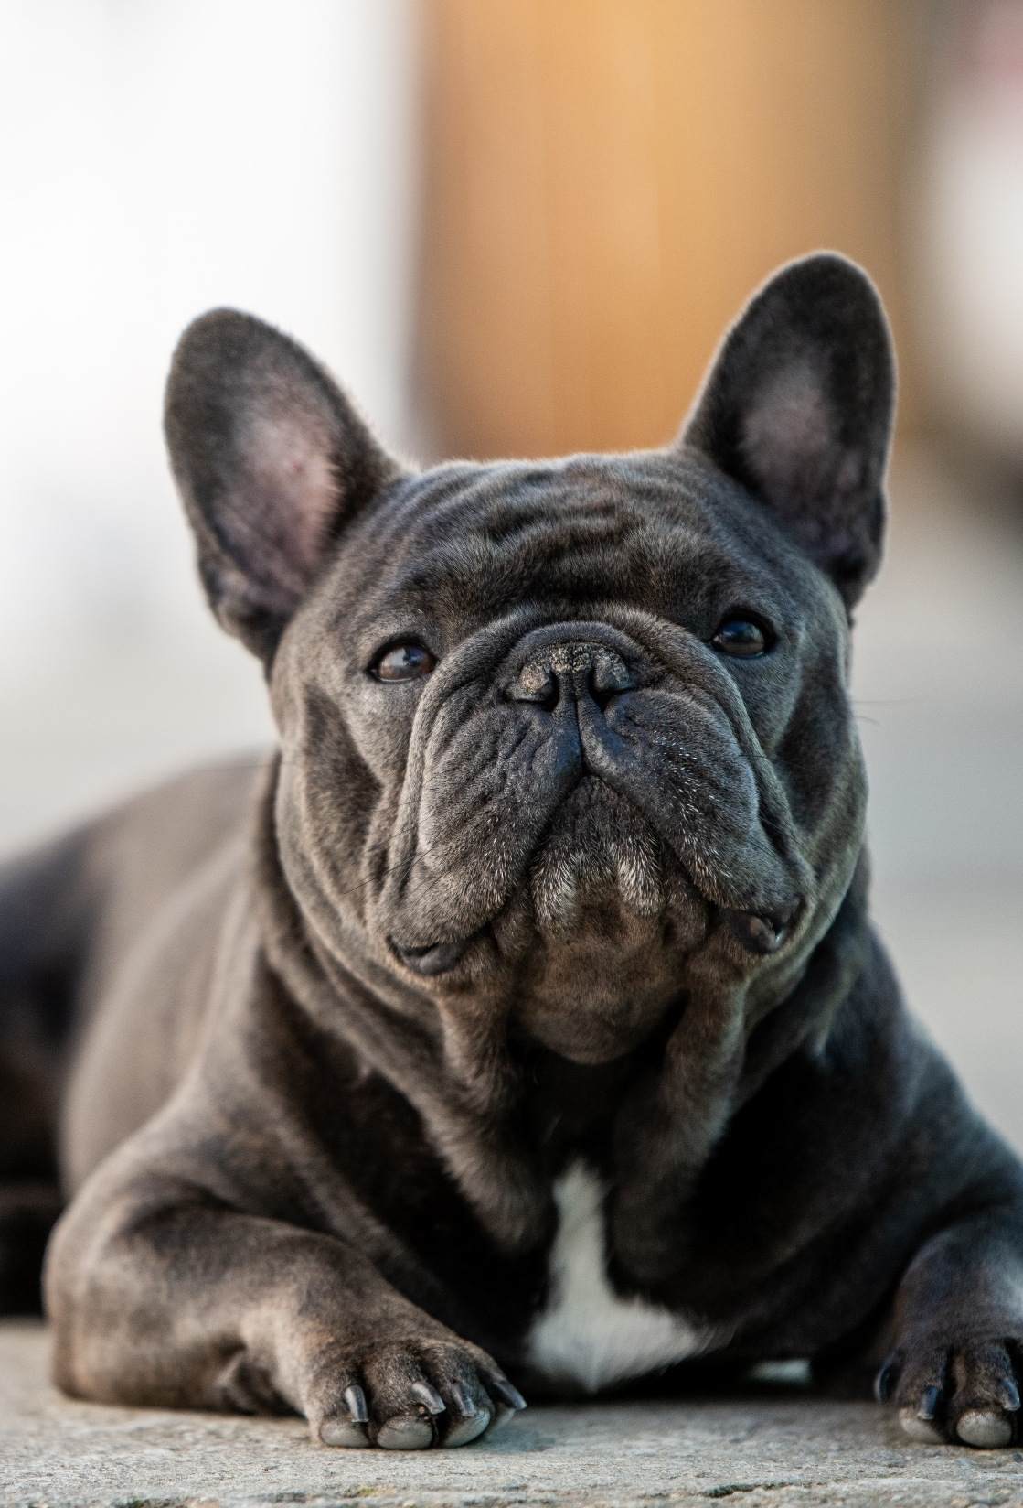
Qualzuchtmerkmale
SO SEHEN GEQUÄLTE HUNDE AUS
Platte, kleine Nasen, tiefe Nasenfalten
Extremer Groß-/ Kleinwuchs (Gelenke)
Nicht vollständiges / deformiertes Gebiss
Unzureichende körpereigene Thermoregulation
Ausgeprägte Hautfalten (Entzündungen)
„Außergewöhnliche“ Farbschläge (Merle, Dilute)

Slide 41
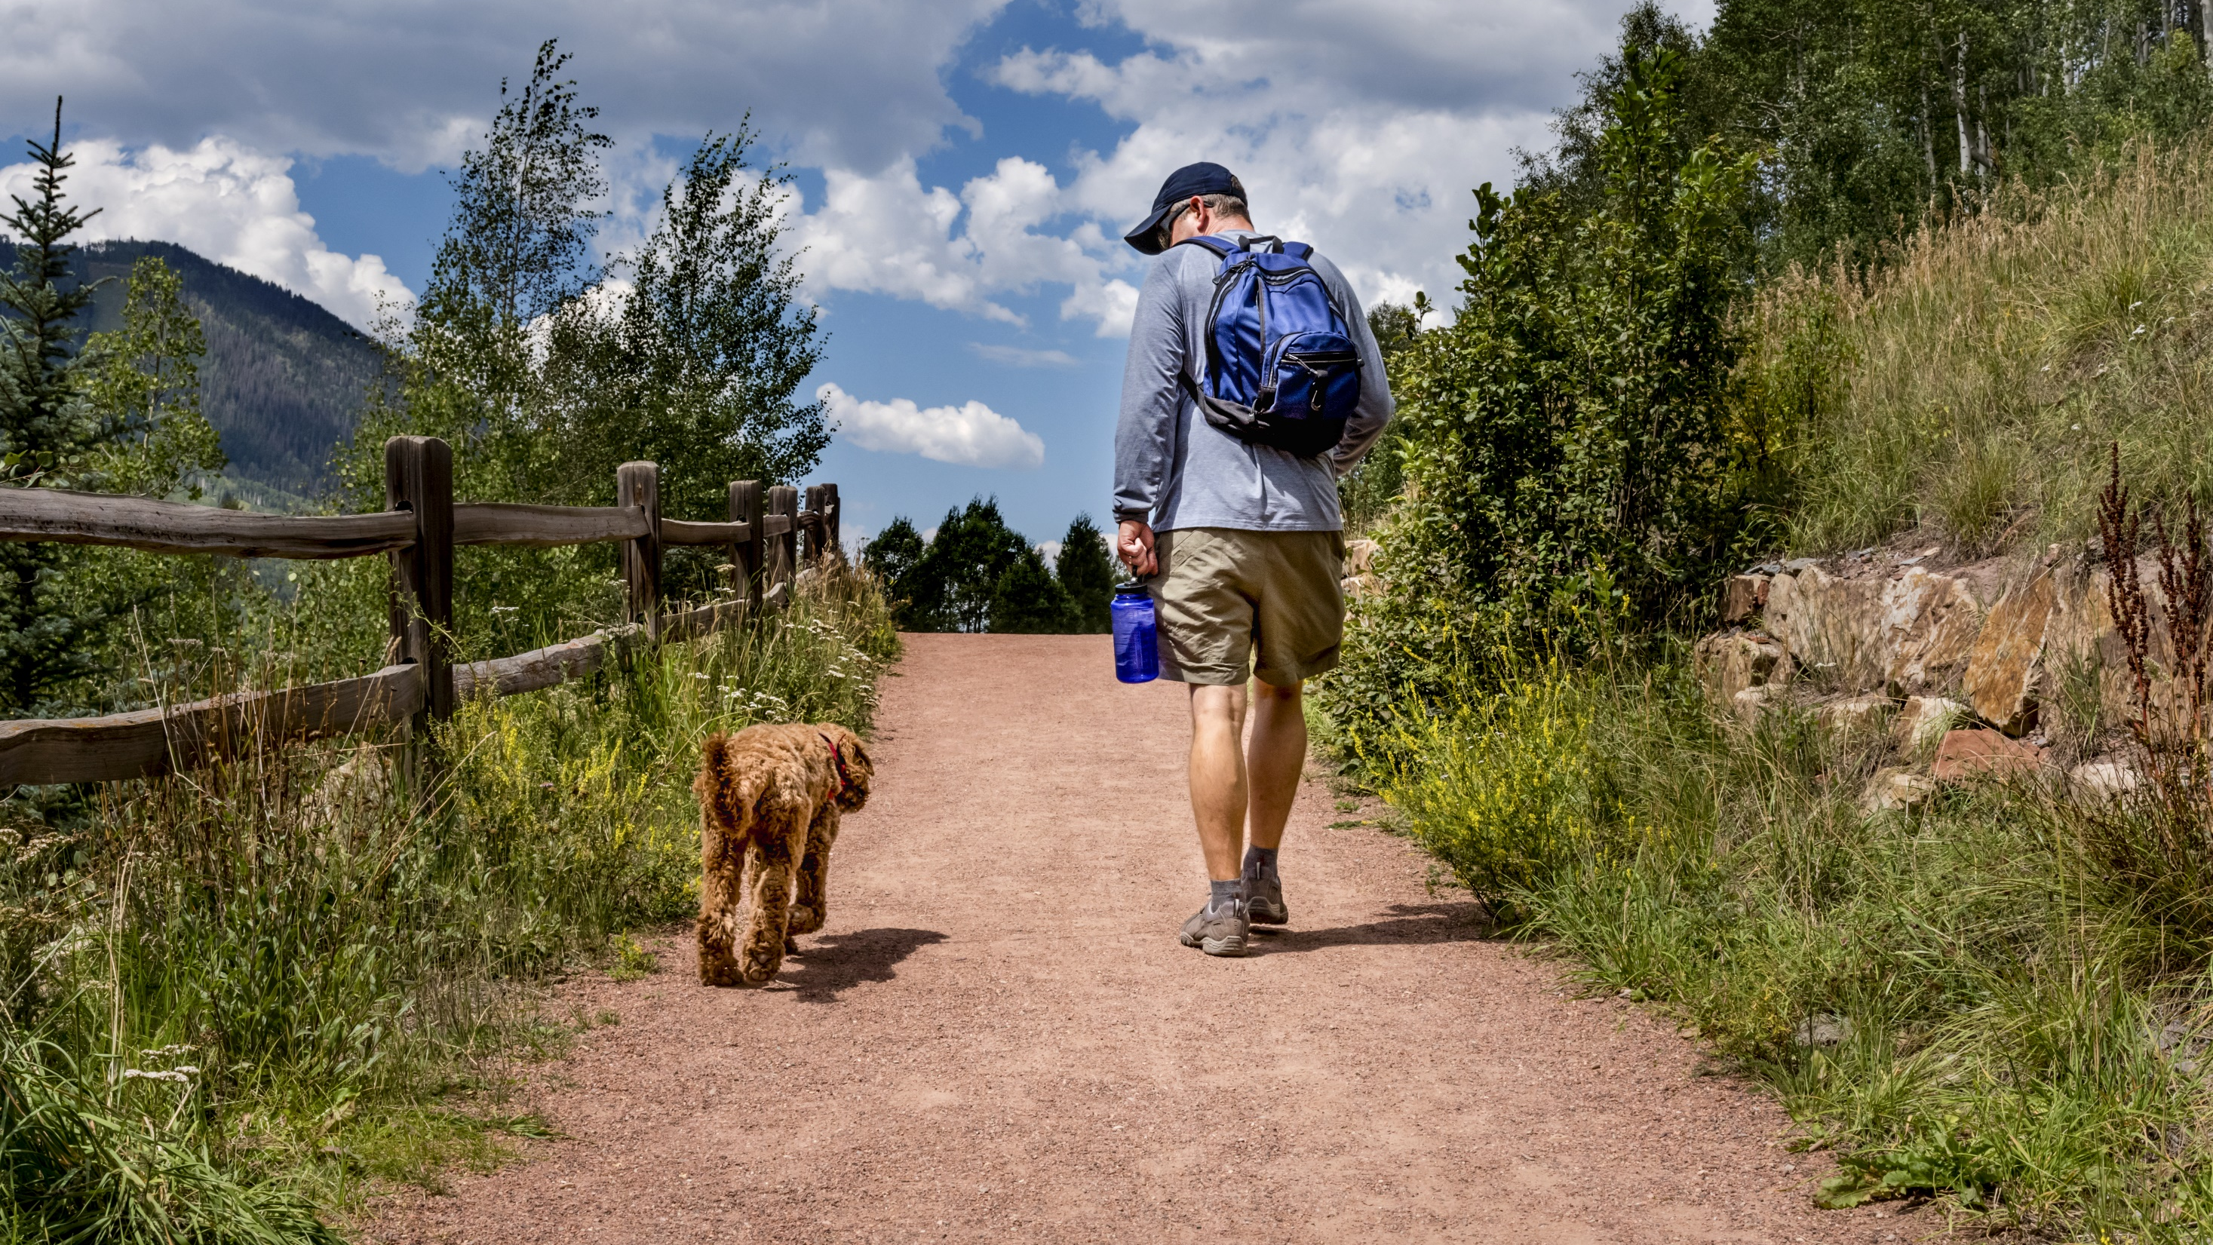
Grundausstattung

Slide 42
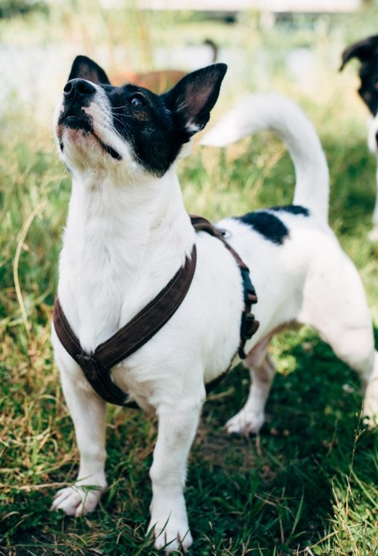
Grundausstattung
BRUSTGESCHIRR UND HALSBAND
Kräfteverteilung beim Brustgeschirr entlastet die Wirbelsäule
Gute Passform des Brustgeschirrs sehr wichtig
Halsband soll nie zu schmal sein

Slide 43
Grundausstattung
PASSFORM DES BRUSTGESCHIRRS
Y-förmiges Geschirr, das den Schultergelenken genügend Bewegungsfreiheit lässt
Hals des Hundes ist frei
Mitte des Y muss auf dem Brustbein aufliegen
Achseln sind frei, damit Bewegungsradius der Vorderbeine nicht eingeschränkt wird
Achtung bei anderen Passformen: Besonders Norwegergeschirre passen nur den wenigsten Hunden optimal!

Slide 44
Grundausstattung
LEINE
1,5 – 3 m (abhängig von Größe des Hundes) für Spaziergänge in der Stadt
  Länge verkehrsabhängig so wählen, dass der Hund jederzeit kontrollierbar ist, aber nicht in eine unnatürliche Haltung gezwungen wird
Schleppleine (5 – 15 m) für Ausflüge ins Grüne
Flexi-Leinen:
  Große Verletzungsgefahr für Hund und Mensch
  Hund „lernt“ Ziehen

Slide 45
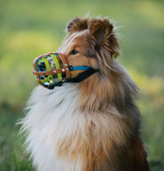
Grundausstattung
MAULKORB
Der Größe und Kopfform des Hundes angepasst
Luftdurchlässig
Hecheln und Wasseraufnahme möglich
Achtung: Maulschlaufen sind keine Maulkörbe
  Normale Atmung nicht möglich
  Im Sommer lebensgefährlich

Slide 46
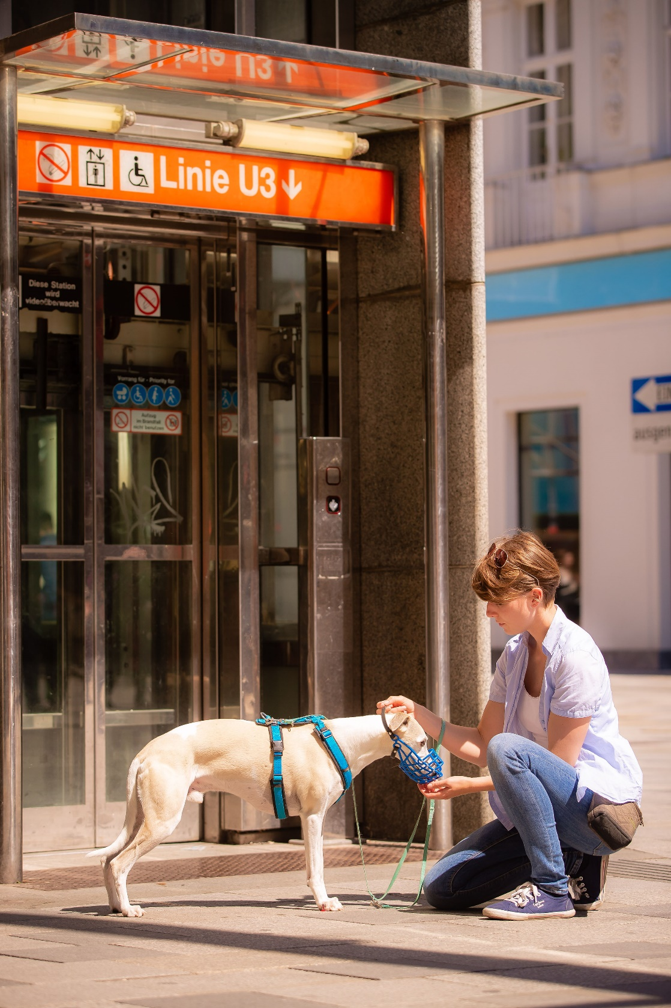
Maulkorb
PRAKTISCHE ÜBUNG
Das richtige Anlegen eines Maulkorbs muss unbedingt mit dem Hund trainiert werden.
Ihre Kursvortragende*Ihr Kursvortragender zeigt Ihnen an dieser Stelle wie es funktioniert.

Slide 47
Grundausstattung
DAS BRAUCHT DER HUND
Schlafplatz
  Körbe mit erhöhtem Rand, weiche Unterlage, Matte / Matratze
  Ruhiger, zugfreier Ort, nicht exponiert im Raum
  Störungen vermeiden, wenn der Hund schläft
Näpfe für Futter und Wasser
Spielzeug
  Kautschuk- und Futterspielzeuge
  Seilspielzeuge

Slide 48
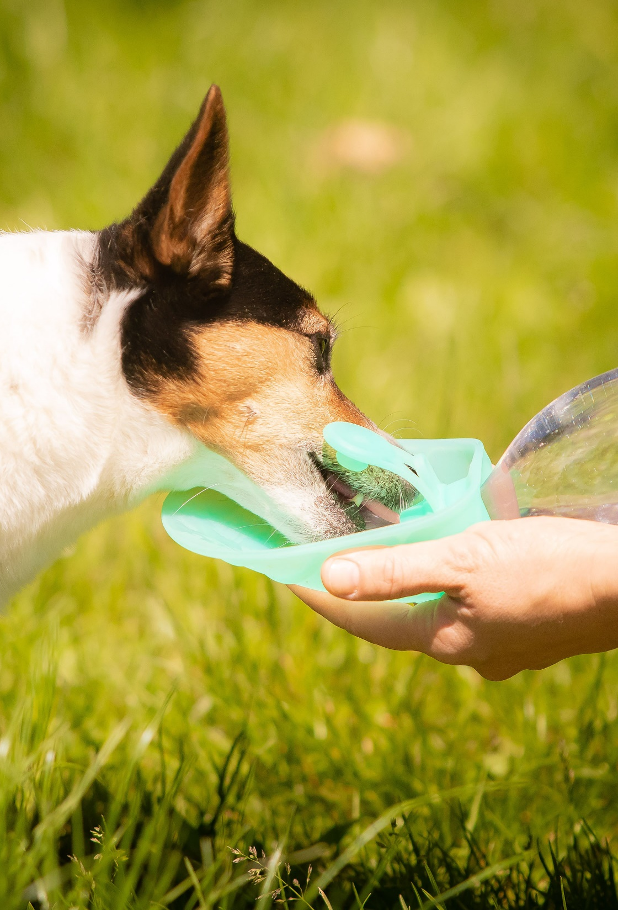
Grundausstattung
UNTERWEGS
Faltbarer Napf
Reisewasserflasche mit integriertem Napf
Ruhedecke / Reisematte

Slide 49
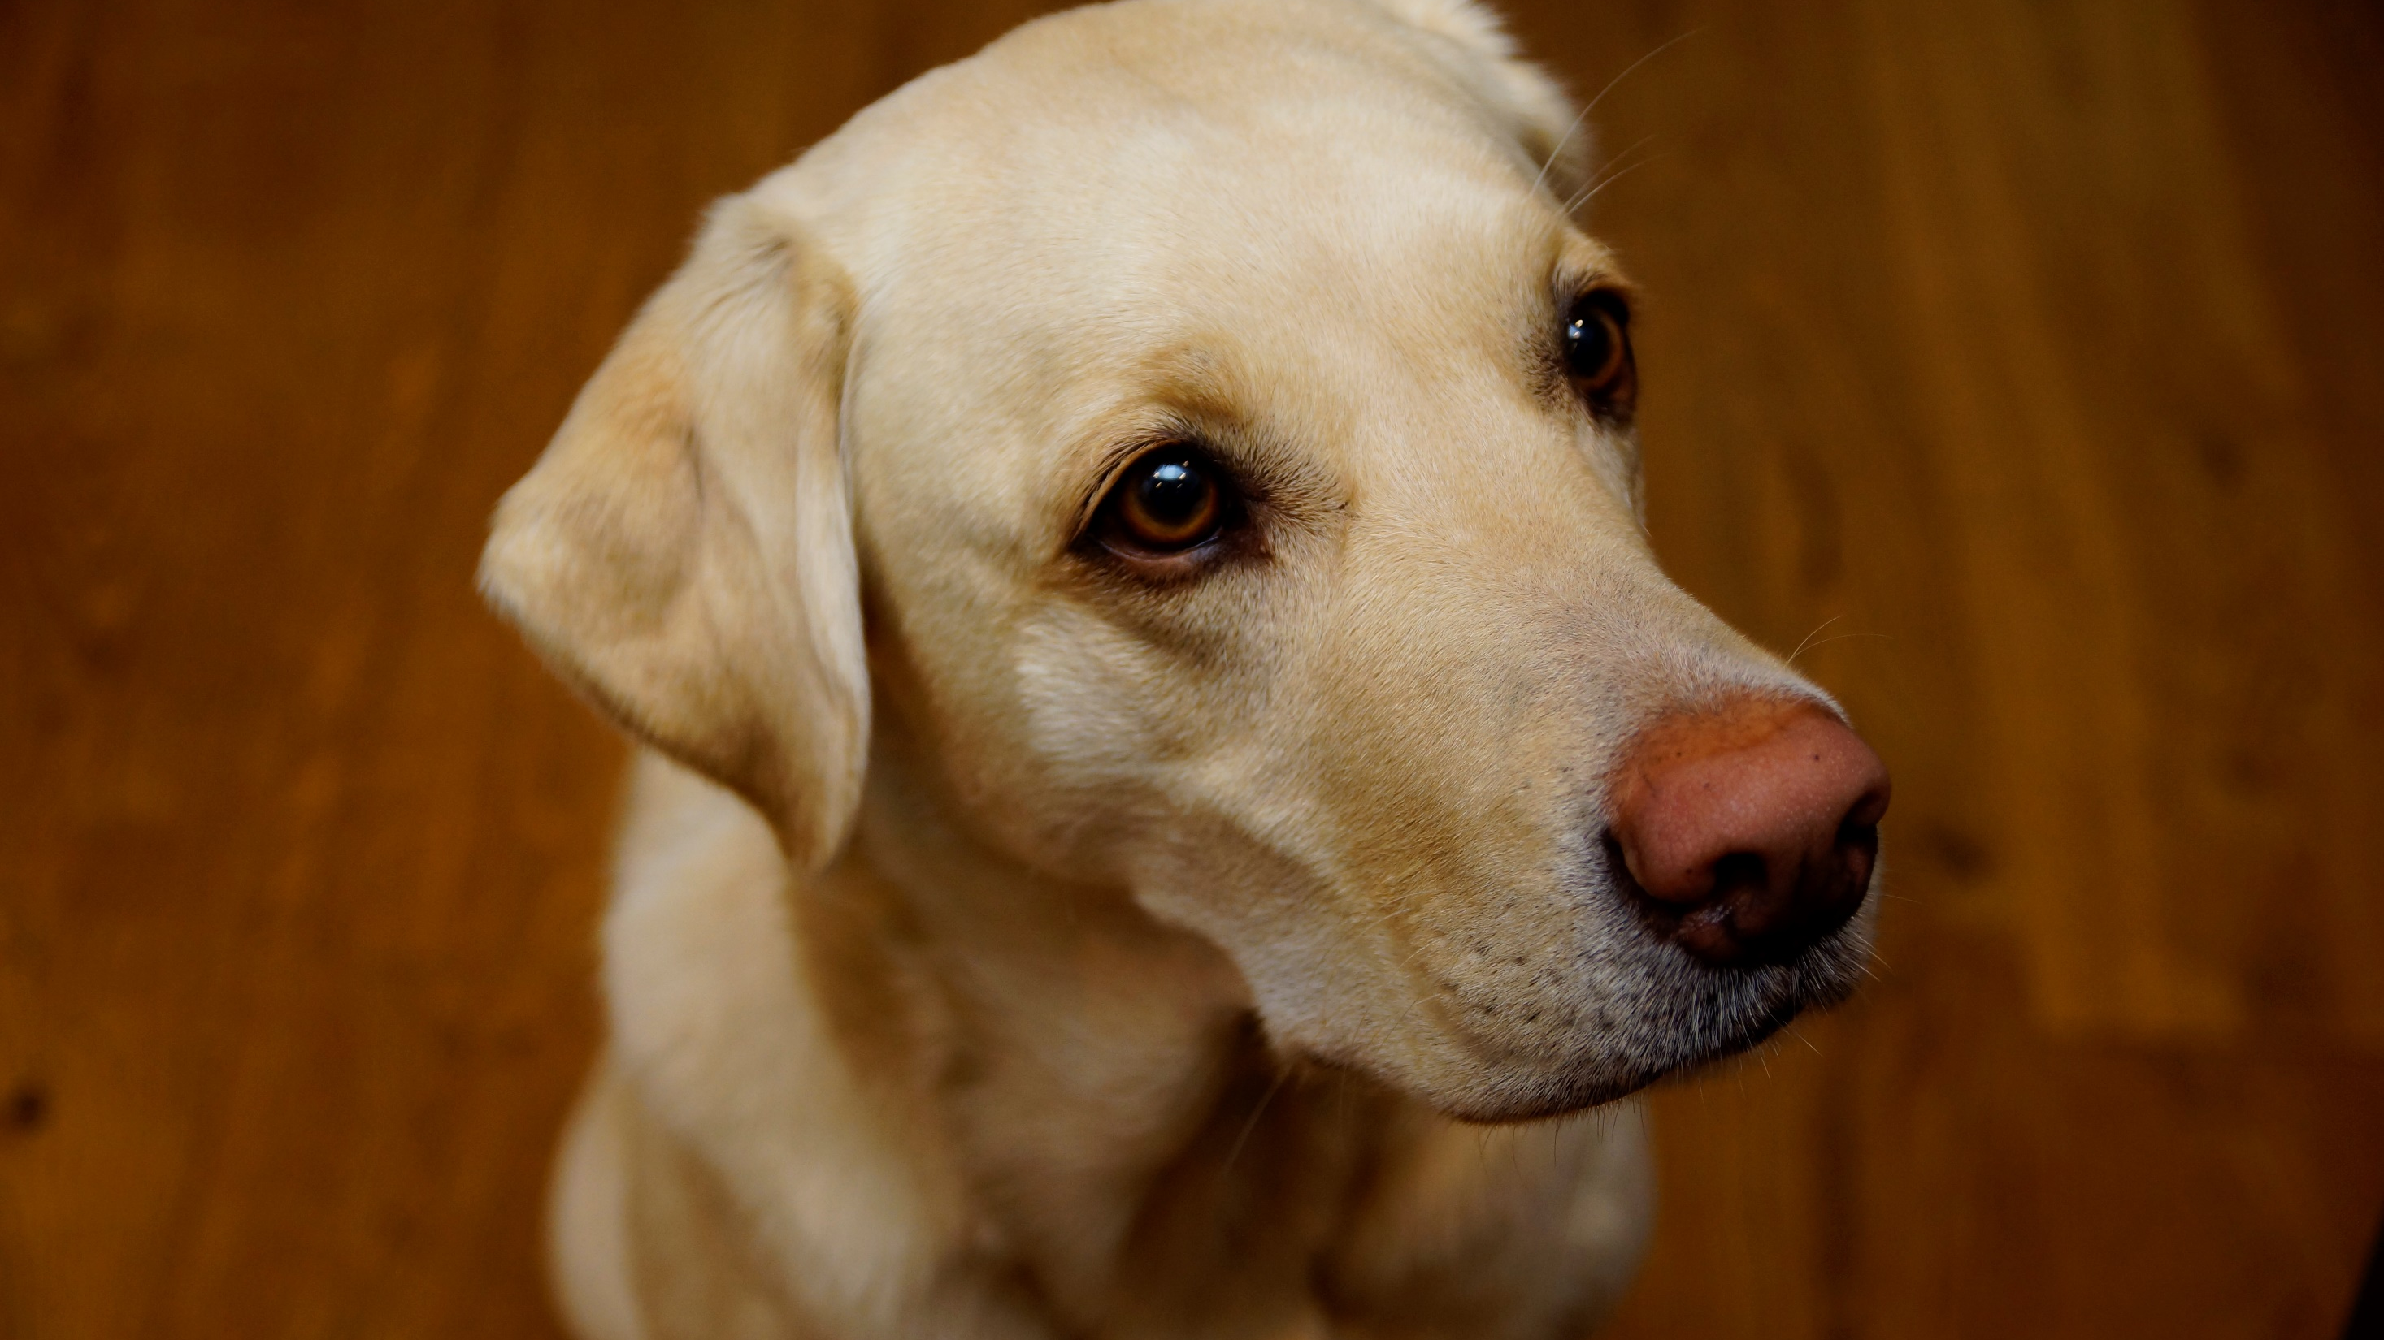
Haltung und pflege eines Hundes

Slide 50
Fütterung und Kaubedürfnis
INDIVIDUELL ANGEPASST
Junge Hunde mehrmals täglich in kleinen Portionen füttern
Ab dem 9. Lebensmonat zweimal täglich Futter
Frisches Wasser muss immer in Trinkqualität zur Verfügung stehen
Kaubedürfnis stillen
  Kauen beruhigt und ist wichtig für die Zahngesundheit
  Kaustangen, Futterspielzeuge (Kong, etc.), Karotten
  Keine gekochten Knochen, da große Verletzungsgefahr durch Splitter besteht

Slide 51
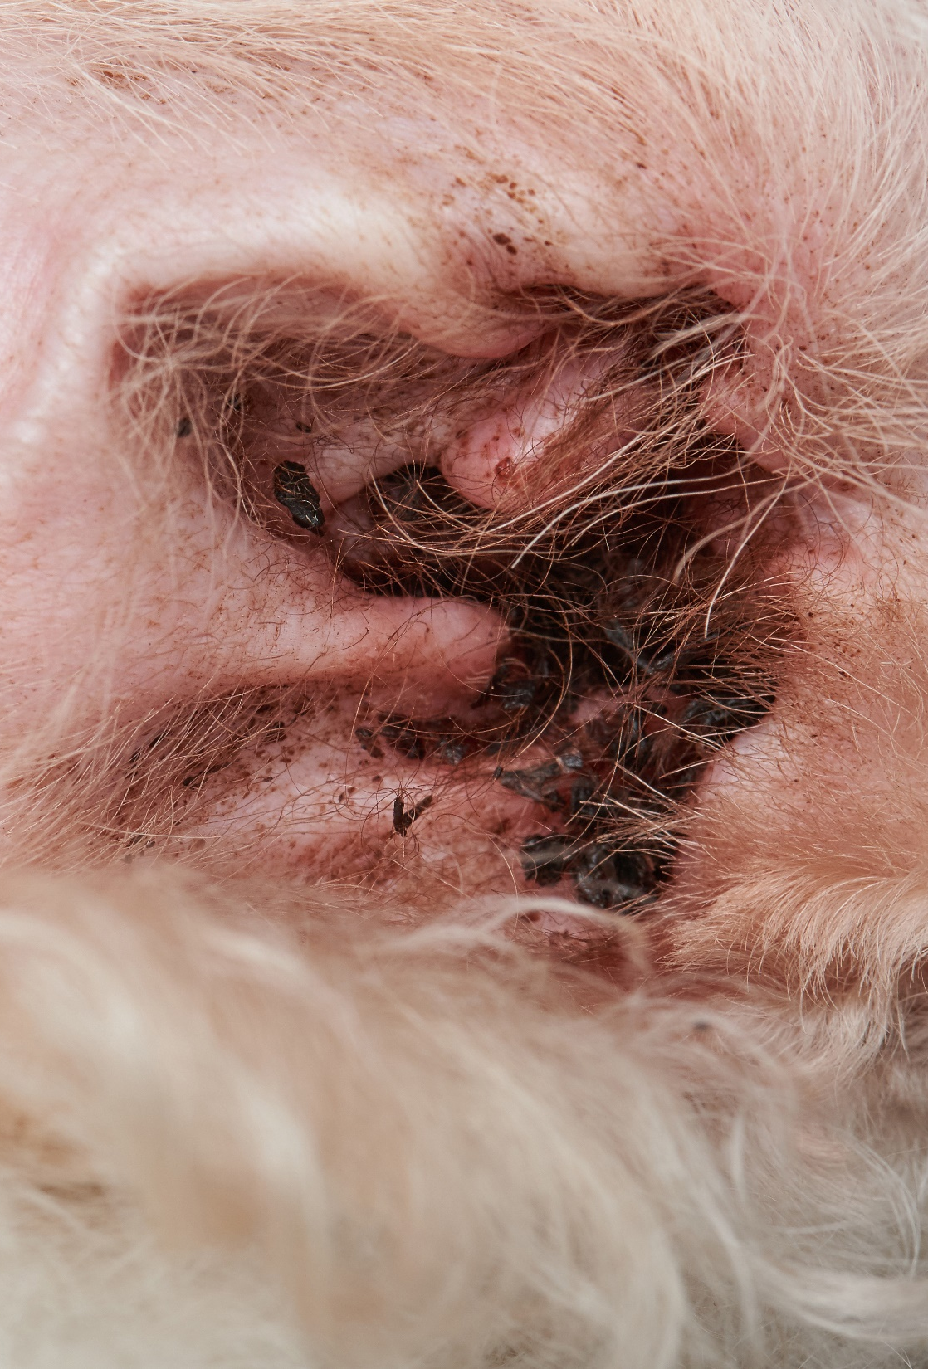
Fellpflege
WICHTIGER GESUNDHEITSINDIKATOR
Spezielles Fell (Locken, dichte Unterwolle, sehr langes Haarkleid) bedarf besonderer Pflege → Hundefrisör*in
Augenmerk auf abgestorbene Haare in den Ohren nicht haarender Hunde
Stumpfes Fell, Juckreiz, Schuppenbildung → Tierarzt*Tierärztin

Slide 52
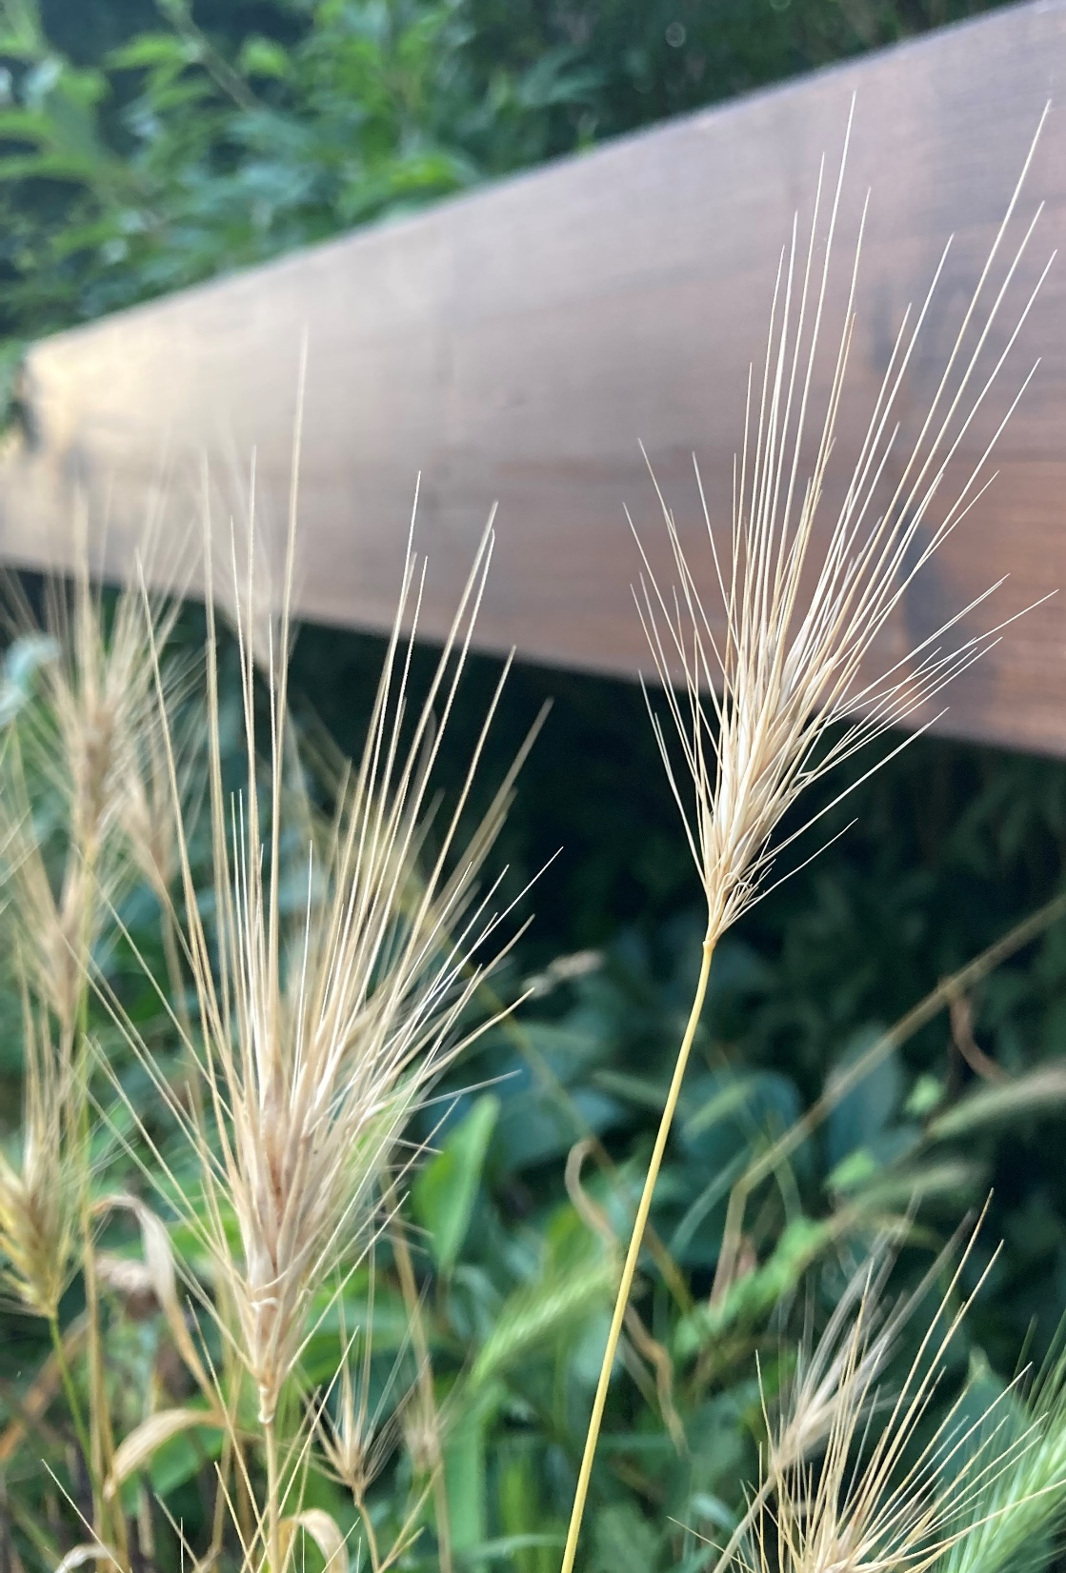
Fellpflege
PROPHYLAXE
Parasiten können rechtzeitig bemerkt und der Hund behandelt werden
  Vorsicht: Zecken / Flöhe sind nicht nur unangenehm, sondern auch Überträger gefährlicher Krankheiten (Borreliose, FSME, Gurkenbandwurm)
Achtung Mäusegerste „Schliafhansl“!
Absuchen nach dem Spaziergang ist die beste Prophylaxe

Slide 53
Vorsorge zu Hause
SO BLEIBT DER HUND GESUND
Kontrolle der Ohren
  Bei häufigem Schütteln des Kopfes und der Ohren, Rötungen, unangenehmem Geruch → Tierarzt*Tierärztin aufsuchen
Kontrolle der Zähne
  Hund daran gewöhnen, den Fang zu öffnen
  Gesunde Zähne sind frei von Zahnstein, Zahnfleisch rosa
  Mundgeruch, Zahnstein, entzündetes Zahnfleisch, Kauprobleme → Tierarzt*Tierärztin aufsuchen

Slide 54
Vorsorge zuhause
SO BLEIBT DER HUND GESUND
Kontrolle der Augen
  Tränen, Rötung, schleimiger / eitriger Ausfluss → Tierarzt*Tierärztin aufsuchen
Kontrolle der Pfoten
  Zehenzwischenräume auf Fremdkörper absuchen
  Winter: Hirschtalg / Ringelblumensalbe vor dem Spaziergang – danach mit lauwarmem Wasser waschen
  Krallen kurz halten, aber Achtung beim Selberkürzen: Krallen sind mit Blutgefäßen durchzogen

Slide 55
Häufigste akute Krankheitssymptome
WENN DAS PASSIERT, MUSS DER HUND JEDENFALLS ZU TIERARZT*TIERÄRZTIN!
Anhaltender Durchfall
Häufiges Erbrechen
Länger dauernde Appetitlosigkeit
Blut im Harn / Kot
Fieber (Normaltemperatur 37,5 °C – 38,5 °C)

Slide 56
Impfungen
NOTWENDIGER SCHUTZ
Grundimmunisierung und regelmäßige Auffrischungsimpfungen sind unbedingt notwendig
  Auffrischungsimpfungen erfolgen nach Angaben des Impfstoff-Herstellers und der Tierärztin*des Tierarztes
Schutz vor gefährlichen Infektionskrankheiten
  Leptospirose und Tollwut (auch auf den Menschen übertragbar)
  Staupe, Parvovirose, Borreliose, Hepatitis contagiosa canis

Slide 57
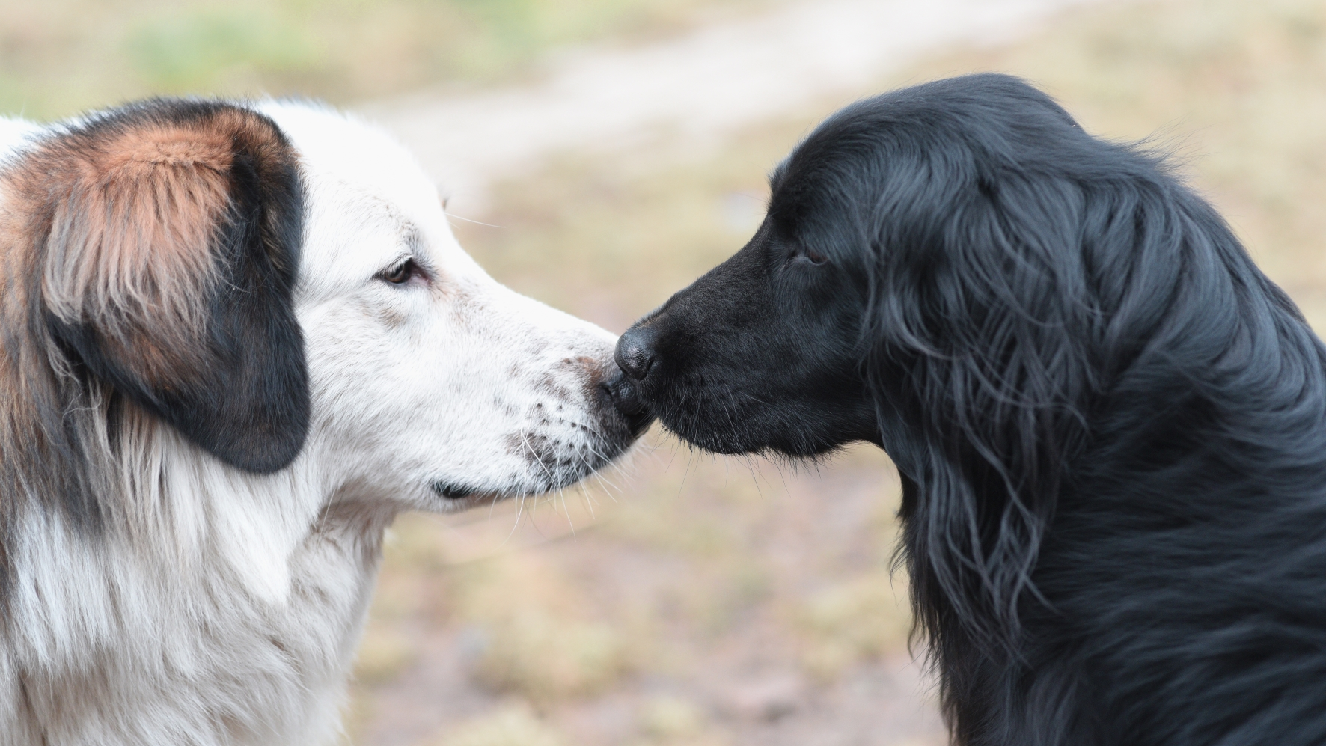
Der Hund als soziales Lebewesen

Slide 58
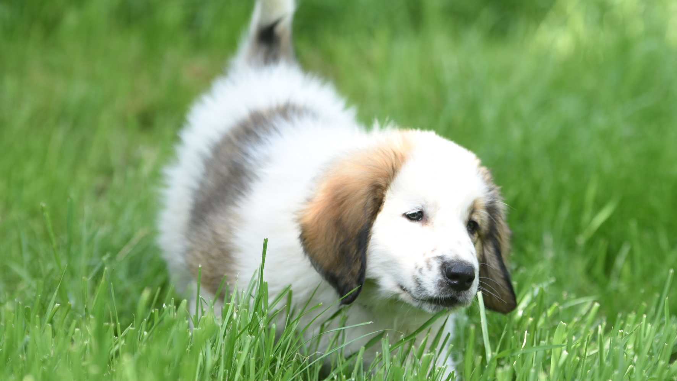
vom Welpen zum erwachsenen hund

Slide 59
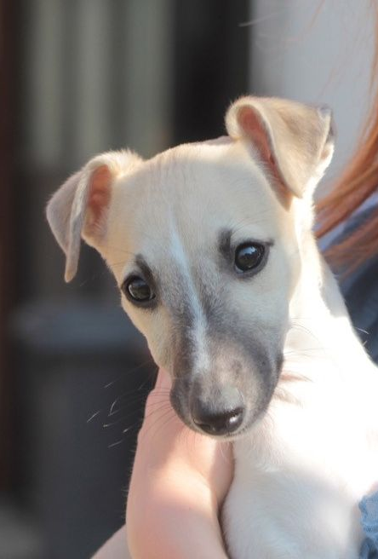
Der Welpe und seine Sozialisation
SOZIALISIERUNGSPHASE
4.-14. (max. 16.) Woche
Sensible Phase: Psyche und Gehirn des Welpen unterliegen großen Entwicklungsschritten
Trennung von der Mutter (und damit Vergabe) darf frühestens mit 8-10 Wochen erfolgen

Slide 60
Der Welpe und seine Sozialisation
IN DER SOZIALISIERUNGSPHASE
Welpen sind Neuem gegenüber sehr offen
Kennenlernen der alltäglichen Umwelt findet statt (Habituation)
  Welpen nicht überfordern und langsam an Reize heranführen
  Mit Dingen bekannt machen, die er auch später oft erlebt (Öffis, Scooter, Kinderwägen etc.)
Erkennen des sozialen Umfeldes (Sozialisation)
  Kennenlernen von Bezugspersonen und ruhiges Beobachten von fremden Menschen (Rollstuhl, Gehhilfe, Kapuzen, Kinder, etc.)
  Bekanntmachen mit anderen Tieren

Slide 61
Welpengruppe, ja oder nein?
IN EINER GEEIGNETEN WELPENGRUPPE…
… sind maximal 4-6 Hunde
… werden Alters- und Größenunterschiede zwischen den Hunden berücksichtigt und die Gruppe(n) entsprechend zusammengestellt
… wird das Spiel unter den Welpen von Trainer*in überwacht und moderiert
… gibt es viele Pausen, in denen die kleinen Hunde lernen dürfen, in Anwesenheit anderer Hunde zur Ruhe zu kommen
… bekommen die Menschen viele Fragen beantwortet

Slide 62
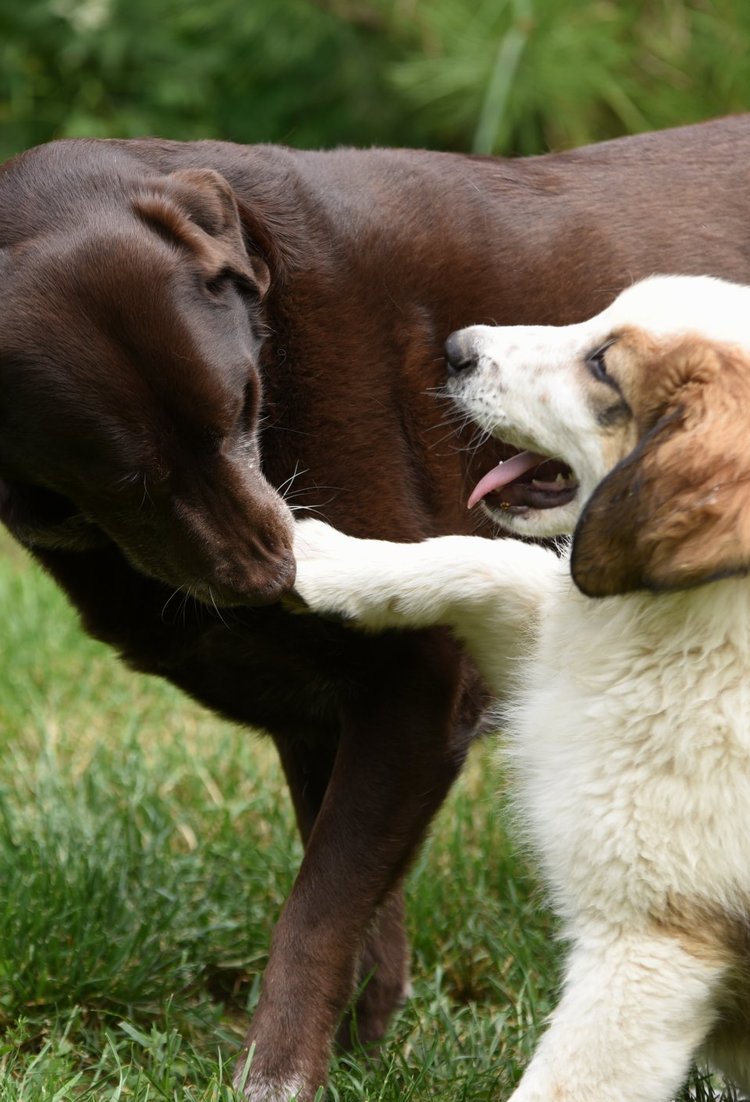
Welpenschutz
… EIN SCHÖNES MÄRCHEN
Welpenschutz gibt es unter einander fremden Hunden nicht
Manche Hunde mögen schlicht keine fremden Artgenossen und damit auch Welpen
Welpen nie zu angeleinten Hunden lassen, ohne vorher andere Halterin*anderen Halter zu fragen

Slide 63
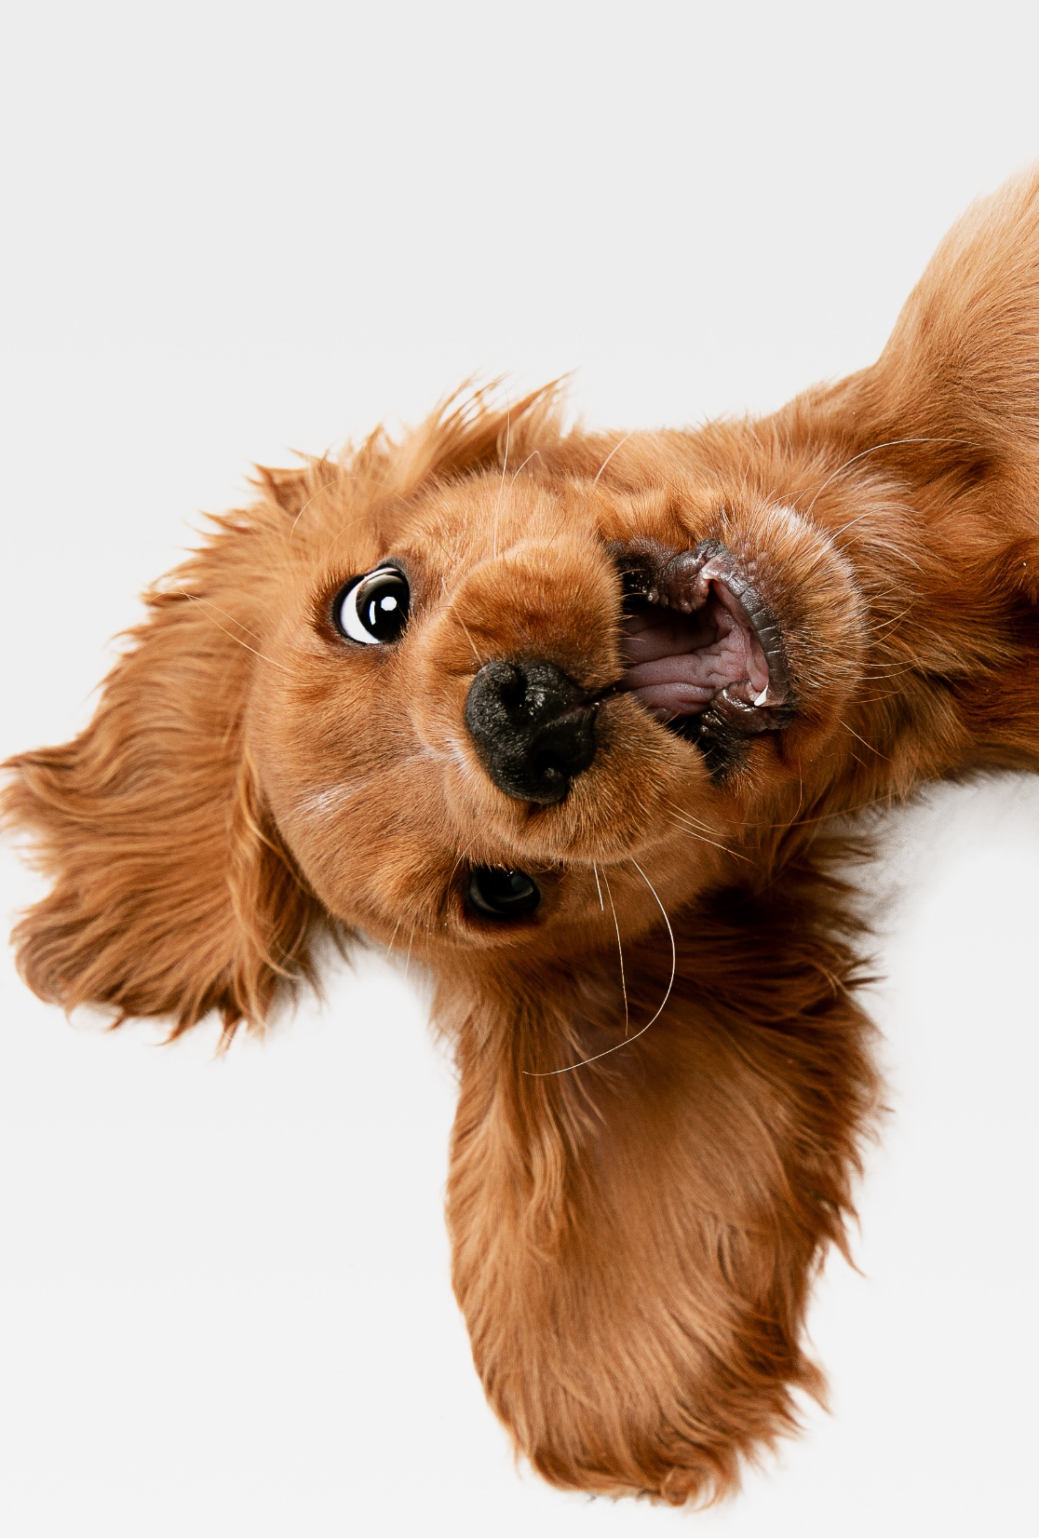
Pubertät
ZWEITE SENSIBLE PHASE DES HUNDES
Hormonhaushalt ändert sich
Umfeld des Hundes bekommt plötzlich eine neue Bedeutung (Sexualpartner /-konkurrenten, Markieren, Läufigkeit der Hündin)
Hunde in der Pubertät dadurch oft sehr abgelenkt (nicht „ungehorsam“)

Slide 64
Pubertät
NUN IST GEDULD GEFRAGT
Änderung im Verhalten des Junghundes
  Distanz zu Halter*in beim Spaziergang wird größer: Hund mit Schleppleine sichern, beginnendes Jagdverhalten erkennen
  Plötzlich auftretende, eher unbegründete Ängste des Hundes
Umgang mit dem pubertierenden Junghund
  Junghunde benötigen vom Menschen Sicherheit und Souveränität – keinesfalls Ungeduld oder Strafe
  Bereits Erlerntes festigen, Neues sehr kleinschrittig und in ablenkungsarmer Umgebung üben

Slide 65
Pubertät
LÄUFIGKEIT DER HÜNDIN
Setzt je nach Rasse zwischen 7. und 12. Monat ein (manchmal auch später) und tritt 1 bis 2 mal jährlich für je etwa 3 Wochen auf
Anzeichen:
  Anschwellen der äußeren Schamlippen
  Verhaltensänderungen (Anhänglichkeit, weniger Drang spazieren zu gehen, verändertes Verhalten gegenüber Artgenossen)
  Blutiger Scheidenausfluss
Stehtage: Die Hündin ist jetzt paarungsbereit! Kein Freilauf für die Hündin und Vorsicht bei Begegnung mit freilaufenden Rüden!

Slide 66
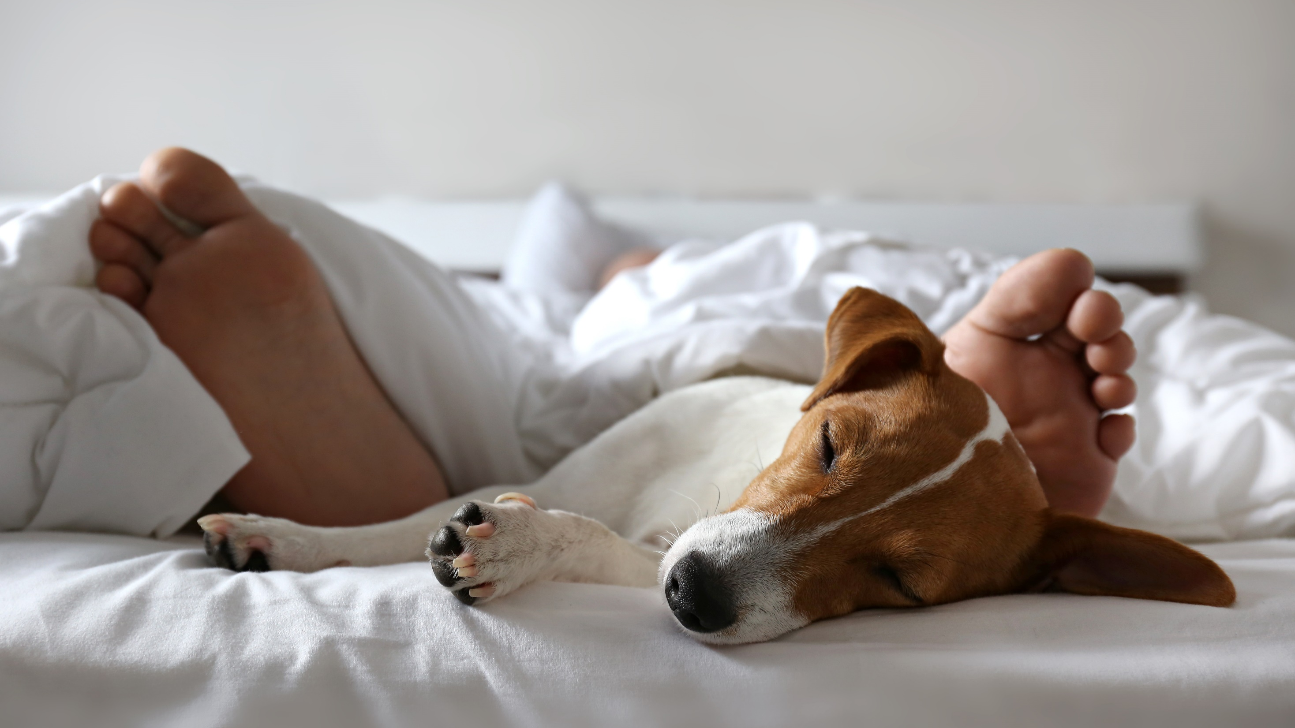
Einordnung in die soziale gruppe

Slide 67
Kooperation statt Dominanz
FREUNDLICHE KONSEQUENZ
Spielregeln im gemeinsamen Haushalt klar definieren
Erwünschtes Verhalten belohnen, Alternativverhalten zu unerwünschtem Verhalten üben und anbieten
Vertrauen stärken
  Bedürfnisse des Hundes kennen und darauf eingehen
  Ruhe und Sicherheit ausstrahlen, in Reaktionen für Hund berechenbar sein
  Gemeinsam interessante Dinge erleben

Slide 68
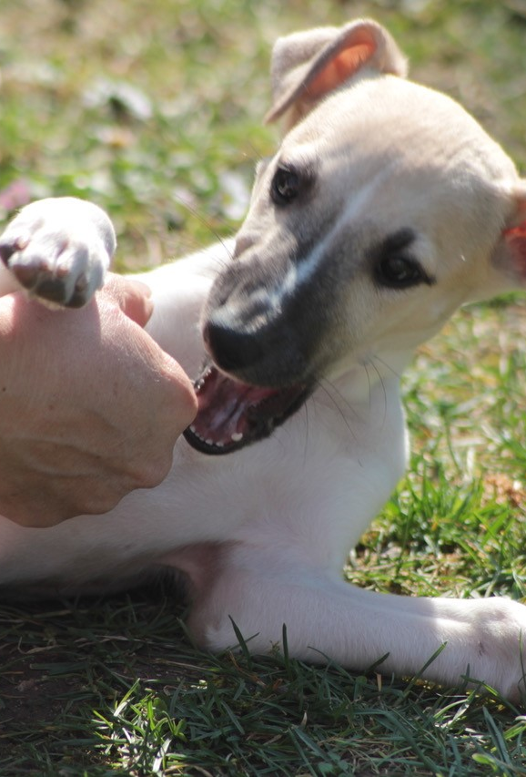
Beißhemmung
WELPEN IM PIRANHA-MODUS
Spiel unterbrechen, wenn Welpe zu fest beißt, Kauspielzeug anbieten
  In einem Haushalt mit Kindern (empfindlichere Haut) Spiel gleich unterbrechen, wenn Zähne die Haut berühren
Konsequenz: nicht an einem Tag Beißen zulassen, am nächsten plötzlich nicht mehr

Slide 69
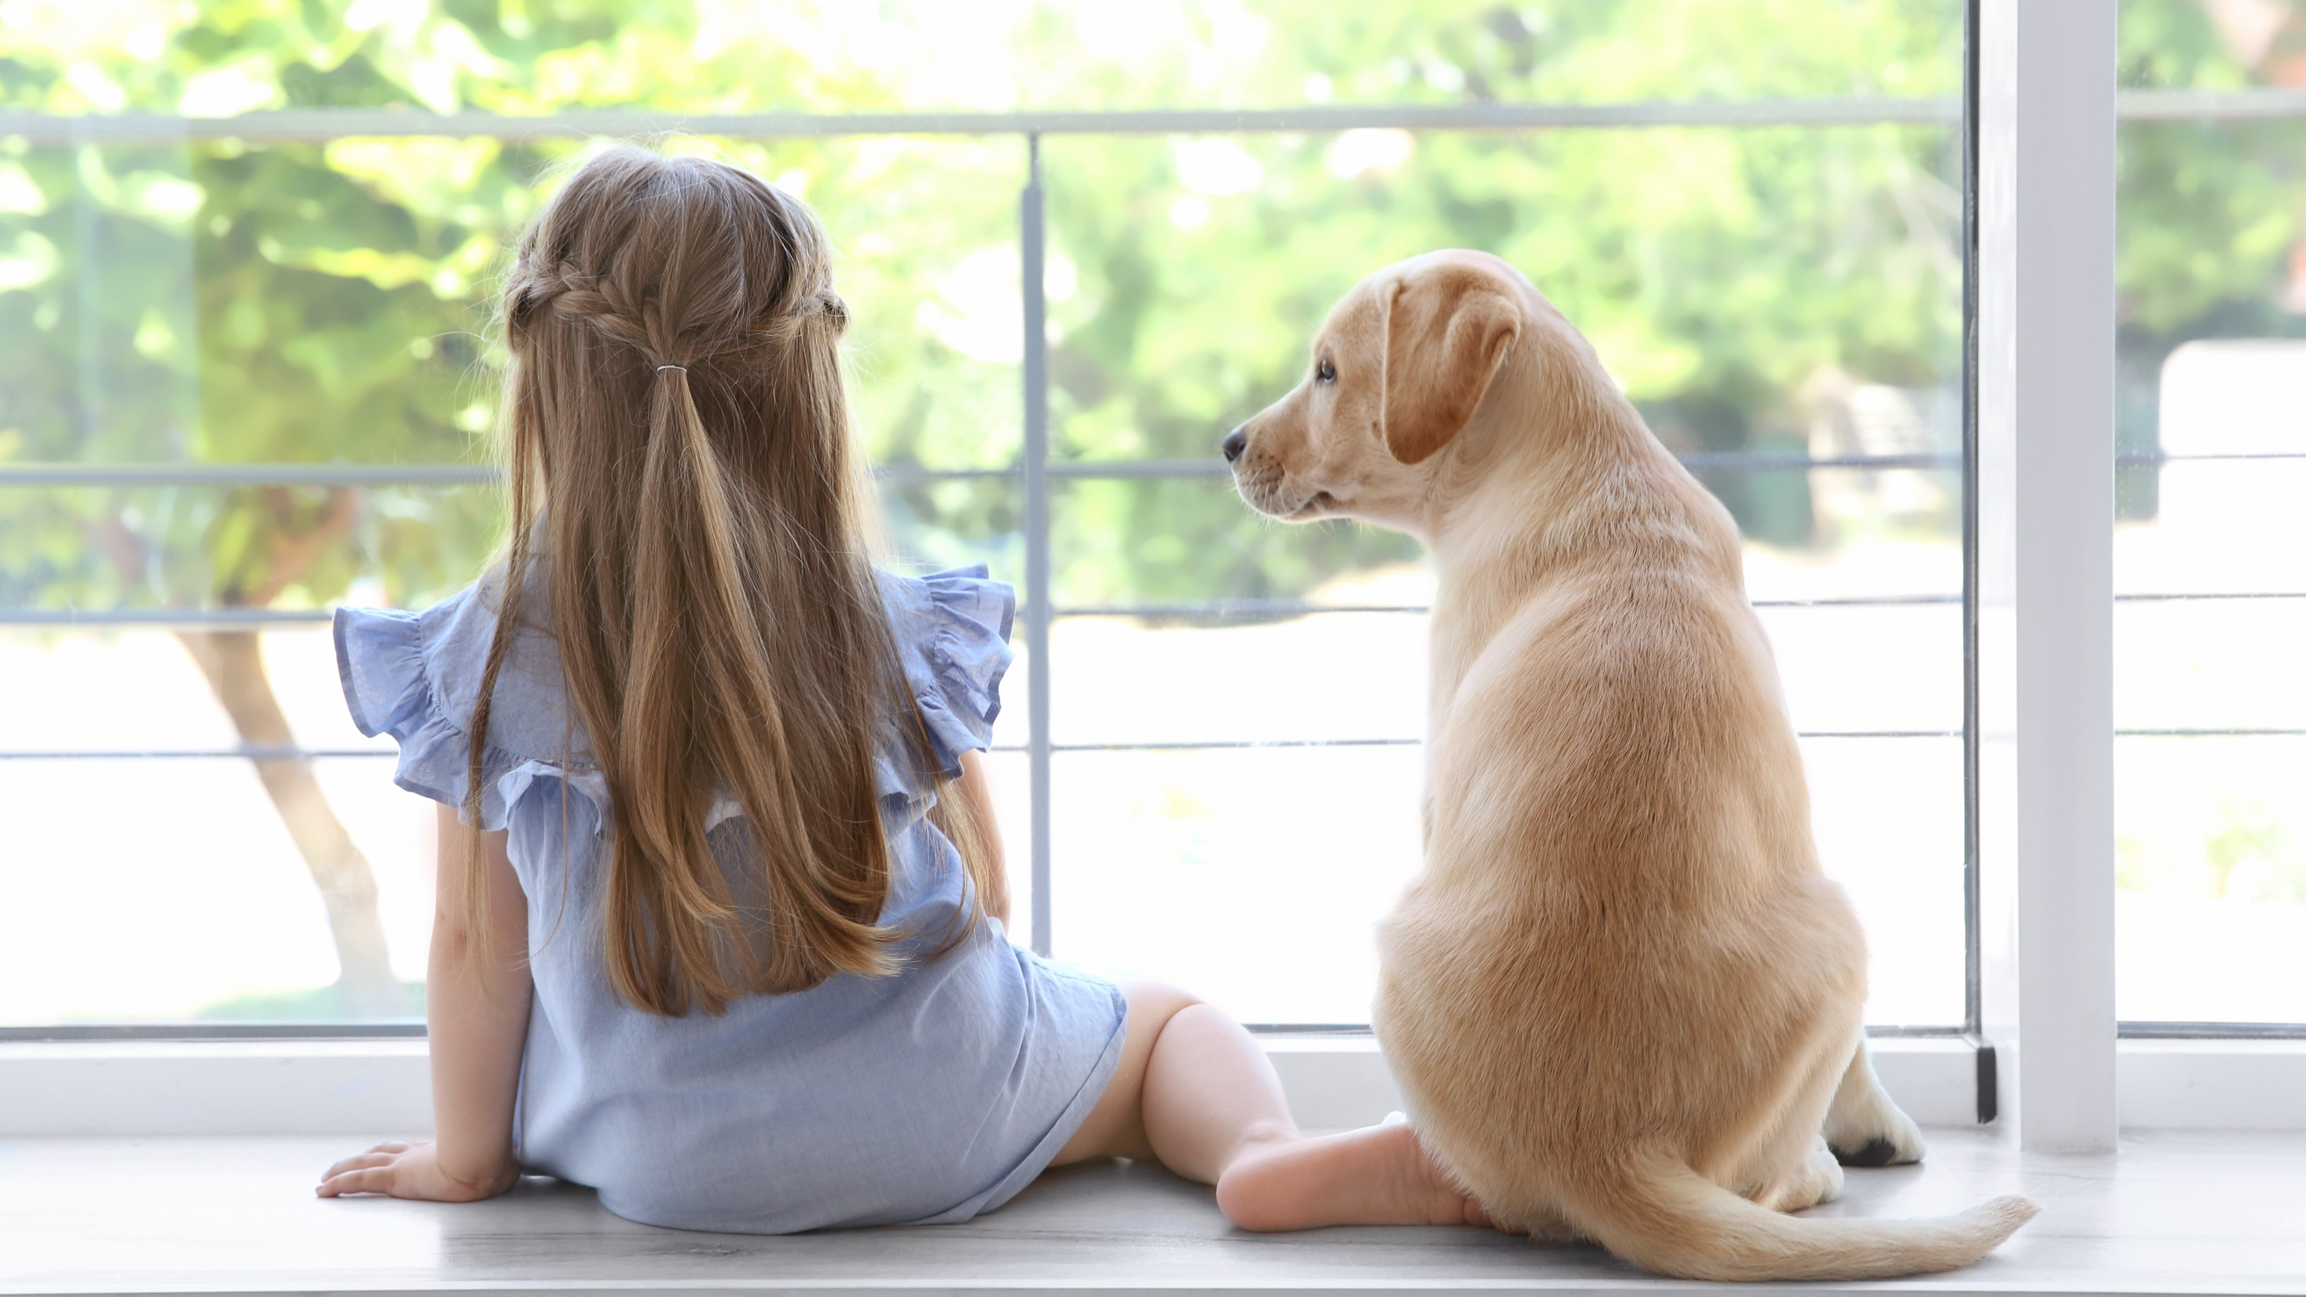
Hund und kind

Slide 70
Kind und Hund im gemeinsamen Haushalt
KIND UND HUND NIE UNBEAUFSICHTIGT LASSEN
„Den“ kinderfreundlichen Hund gibt es nicht
  Hunde sind eigenständige Lebewesen, die respektvoll behandelt werden möchten
  Großes Potenzial für Missverständnisse in der Hund-Kind-Kommunikation
Als Erwachsener gut über Beschwichtigungssignale des Hundes Bescheid wissen, eigenes Auge schulen
Rückzugsort einrichten: Kind lernt, dass der Hund dort nicht gestört werden darf

Slide 71
Kind und Hund im gemeinsamen Haushalt
DAS KANN MAN KINDERN BEIBRINGEN
Zeigen, wie der Hund berührt werden möchte
  Nicht von oben anfassen, drüberbeugen, umarmen
  Sanfte Berührungen: kein Ziehen, Zwicken, etc.
Ruhiges Verhalten in Hundenähe
  Kein lautes Schreien oder schnelles Vorbeilaufen
  Hund während Kindergeburtstag nie im selben Raum lassen
Kindern beibringen Halter*innen zu fragen, bevor sie fremden Hund streicheln

Slide 72
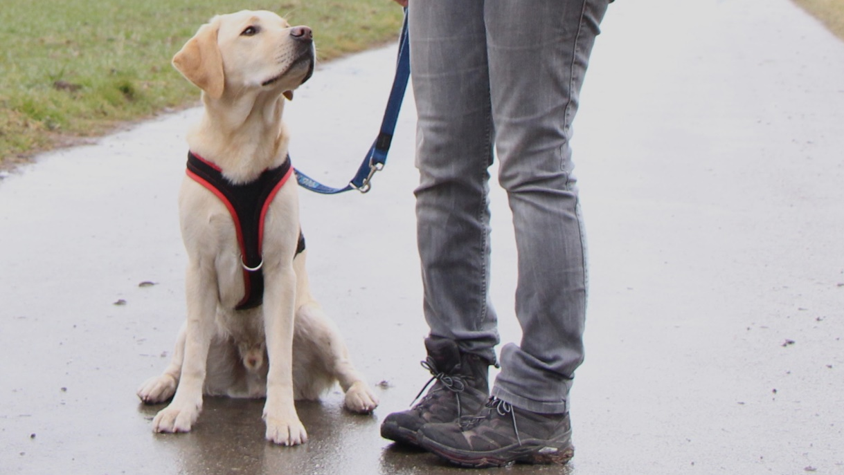
Lernverhalten von Hunden

Slide 73
Lernen durch Verknüpfung
ZWEI REIZE IN VERBINDUNG BRINGEN
Unmittelbarer Zusammenhang (max. 1 Sekunde)
Konsequenz wird vom Hund als angenehm oder unangenehm empfunden
  Angenehm: Wortsignal + Futter
  Unangenehm: Ignorieren, Entzug von etwas Angenehmem (Aufmerksamkeit, Spielzeug, etc.)
Wiederholungen sind notwendig um Verbindung herzustellen

Slide 74
Lernen durch Erfolg und Misserfolg
WAS ZAHLT SICH AUS?
Erfolg (z.B. Futter, Aufmerksamkeit) verstärkt das Verhalten des Hundes
Misserfolg (z.B. Hund wird ignoriert) reduziert das gezeigte Verhalten
Beispiel: Anspringen in Begrüßungssituationen
  Ruhiges Verhalten des Hundes bringt Leckerlis und Aufmerksamkeit
  Anspringen veranlasst Menschen sich abzuwenden

Slide 75
Verstärkung
DINGE, DIE SPASS MACHEN
Verhalten → Belohnung: max. 1 Sekunde
Vielfältig belohnen:
  Verschiedene Leckerbissen, Spielzeug
  Aufmerksamkeit
  Buddeln oder ins Wasser dürfen
  Abgeleint werden, Zugang zu interessanten Plätzen oder Hundefreunden
Achtung: Hund empfindet Streicheln in Trainingssituationen selten als Belohnung

Slide 76
Strafe durch Zufügen von Unangenehmem
VERTRAUEN ZU HALTER*IN WIRD GESCHÄDIGT!
Leinenruck und Anschreien sind unzulässig
Fehlverknüpfung: Hund verknüpft des unangenehme Ereignis mit etwas komplett Anderem (vorbeikommendes Kind, Hund, etc.)
Konfrontationsmethoden erhöhen die Wahrscheinlichkeit für später auftretendes, aggressives Verhalten
Bestrafungsformen wie Stachelhalsbänder, Schlagen oder Treten sind gesetzlich verboten!

Slide 77

Dem Hund etwas Neues beibringen
ANGENEHME TRAININGSATHMOSPHÄRE
Ruhige, ablenkungsarme Umgebung
Durchdachtes Training
  Trainingsziel, Übung ist für den Hund klar
  Belohnung so, dass der Hund sie wirklich als Belohnung empfindet
Mensch freundlich und gut gelaunt

Slide 78
Dem Hund etwas Neues beibringen
DEN TRAININGSPLAN UMSETZEN
Kleinschrittiges Training
Kurze Einheiten (5 bis max. 10 Minuten), Pausen
Achtung Körpersprache: Bei Übungen (z.B. „Platz“) nicht über den Hund beugen, Achtsamkeit besonders bei sehr kleinen Hunden
Später:
  Ablenkungen integrieren
  An unterschiedlichen Orten üben
  Belohnungen variieren

Slide 79
Stubenreinheit
DEN WELPEN GUT BEOBACHTEN
Anzeichen erkennen lernen und schnell darauf reagieren
Alle 2 Stunden, nach dem Fressen, Schlafen, Spielen hinausgehen
Welpen hinaustragen, damit kein Missgeschick im Flur passiert
Zeitraum langsam ausdehnen
Missgeschicke kommentarlos säubern, Bestrafung führt nur dazu, dass sich der Hund in Zukunft löst, wenn Halter*in nicht in der Nähe ist

Slide 80
Leinenführigkeit
AUFMERKSAM UND GEMEINSAM SPAZIEREN
Blickkontakt des Hundes zum Menschen intensiv bestätigen, loben und füttern
Gehen an lockerer Leine häufig bestätigen
  Leckerli
  Gemeinsam zu einem interessantem Ort gehen, nicht auf den letzten Metern ziehen lassen (Erfolg)
Achtung: Oftmals wird „locker an der Leine gehen“ vom Menschen „übersehen“, weil der Hund dann ohnehin unauffällig ist – hier beginnen die ersten Probleme

Slide 81
Alleine bleiben
LANGSAME GEWÖHNUNG
Wohnung kurz kommentarlos verlassen und gleich wiederkommen
Den Hund an Fortgeh-Signale gewöhnen und Zeitdauer langsam ausdehnen
Während des Alleinebleibens:
  Beschäftigung zur Verfügung stellen
  Evtl. Radio laufen lassen, um Außengeräusche zu minimieren
Den Hund auch später nie länger als 4-6 Stunden alleine lassen

Slide 82
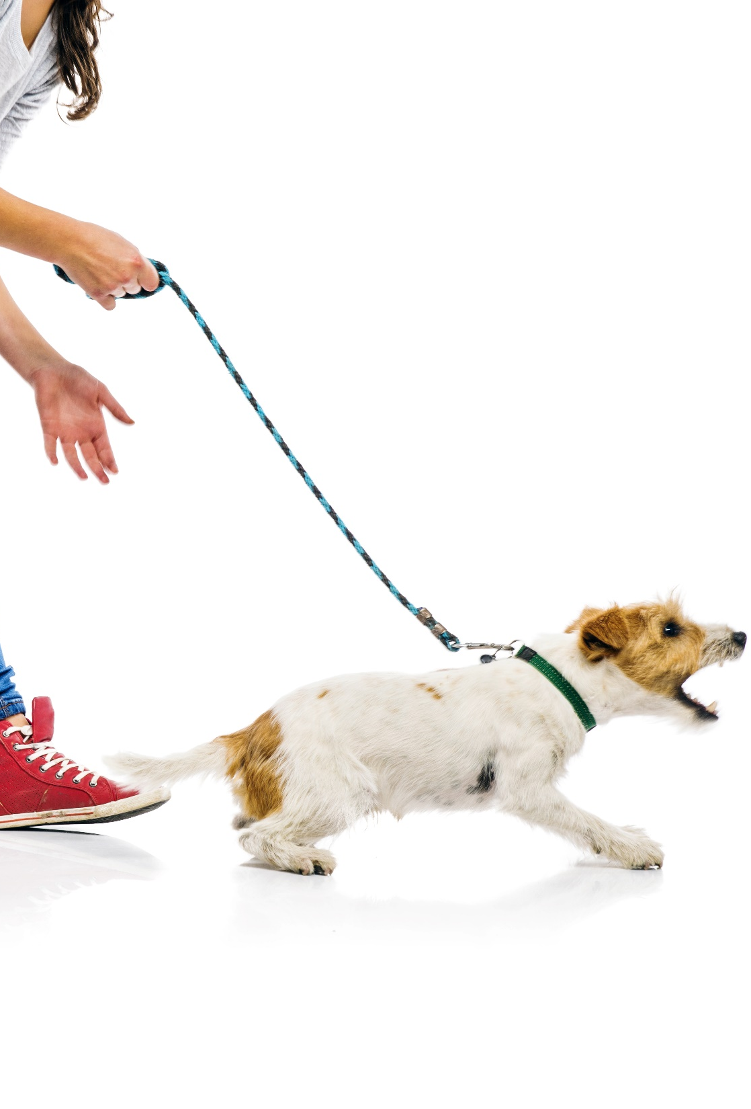
Kleiner Hund, kleines Problem?
VERHALTENSPROBLEME SIND NICHT LUSTIG
Leineziehen für Mensch nicht störend – Wirbelsäulenprobleme beim Hund
Anbellen von als bedrohlich wahrgenommenen Menschen, Artgenossen
  Hochgradiges Unwohlsein des kleinen Hundes
  Aggressives Verhalten zur Distanzvergrößerung
  Stresszeichen des Kleinhundes werden häufig nicht beachtet

Slide 83
Wenn es doch mal Probleme gibt
HUNDGERECHTES TRAINING
Qualifizierte*r Hundetrainer*in berät und unterstützt bei problematischen Verhaltensweisen
Es muss sichergestellt sein, dass das Training
  sachkundig,
  tierschutzgerecht,
  mit auf positiver Verstärkung basierendem Training
erfolgt

Slide 84
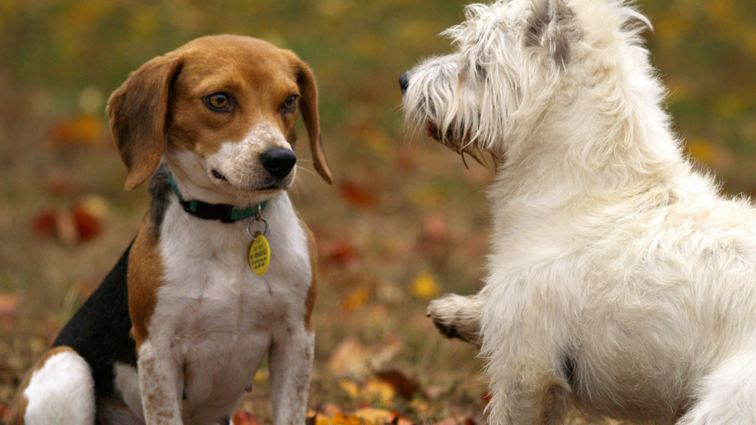
Die Sprache des Hundes

Slide 85
Körpersprache
HUNDE KOMMUNIZIEREN MIT IHREM GANZEN KÖRPER
Um den Hund zu verstehen, müssen alle Anzeichen zusammen betrachtet werden
  Gesichtsausdruck (Maul, Ohren, Augen, Stirnfalten)
  Rutenhaltung
  Körperspannung
  Gewichtsverlagerung
  Vokalisation (Bellen, Jaulen, Knurren)

Slide 86
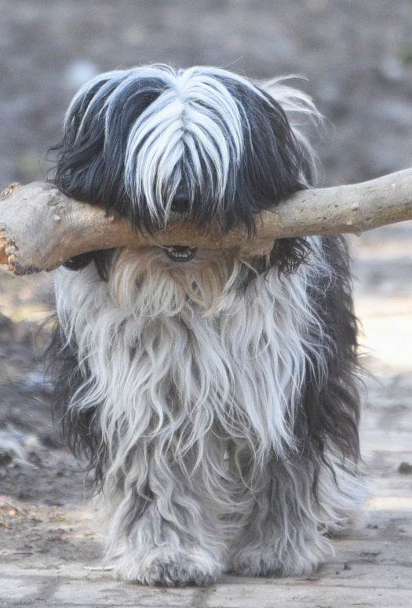
Körpersprache
HUNDE KOMMEN IN ALLEN FORMEN UND FARBEN
Bei rassebedingten Einschränkungen (dichte Behaarung, runder Schädel, extreme Falten, zurückgebildete Rute, etc.) kann es mit dem „Lesen“ der Körpersprache schon mal schwierig werden.

Slide 87
Beschwichtigungssignale
KOMMUNIKATION, DIE ERKANNT WERDEN WILL
Calming Signals dienen der Deeskalation / Vorbeugung von Konflikten
Zeigen momentane Unsicherheit des Hundes in einer Situation
Einsatz in der Kommunikation mit Artgenossen, aber auch mit anderen Tieren und vor allem dem Menschen
Erkennen der Signale ist essenziell für ein gutes und vertrauensvolles Zusammenleben mit dem Hund

Slide 88
Beschwichtigungssignale
EIN PAAR BEISPIELE
Abwenden von Blick, Kopf
Wegdrehen
Kopf senken
Schnüffeln
Über die Schnauze lecken
Gähnen
Vorderkörpertiefstellung
Bogen gehen
Blinzeln
Die Pfote anheben

Slide 89
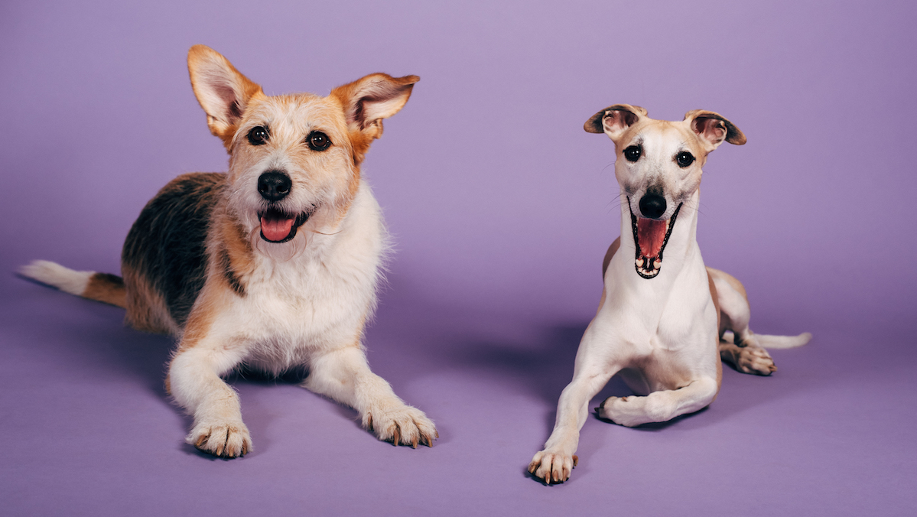
Beispiel: Gähnen

Slide 90
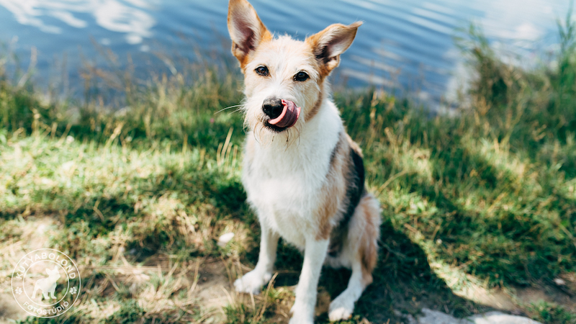
Beispiel: Schnauze lecken

Slide 91
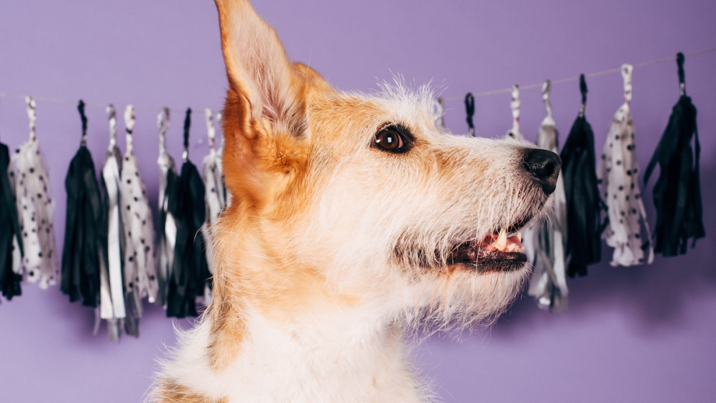
Beispiel: Blick / Kopf abwenden

Slide 92
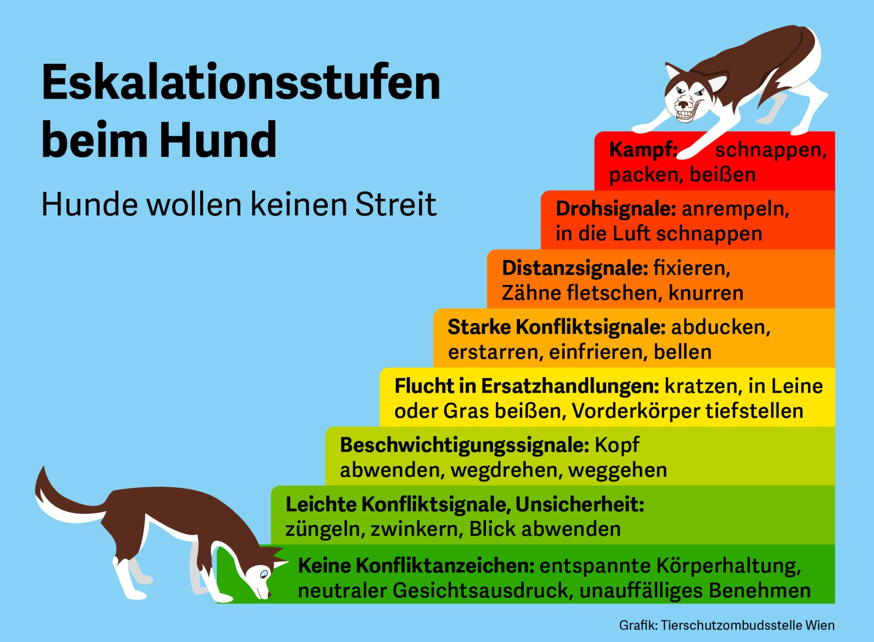


Slide 93
Drohsignale bis hin zur Eskalation
HUNDE BEISSEN NIE GRUNDLOS ODER OHNE VORWARNUNG ZU
Beschwichtigungssignale werden vom Menschen oft nicht erkannt
Hund erkennt, dass seine Lösungsstrategie (Kommunikation, dass er sich unwohl fühlt) nicht funktioniert und beginnt, Stufen der Eskalationsleiter zu überspringen
Es folgen intensive Signale wie Knurren, Schnappen, Gewichtsverlagerung nach vorne → Biss
Auch ein Biss ist Kommunikation und dient der Distanzvergrößerung!

Slide 94
Drohsignale bis hin zur Eskalation
UNTERSTÜTZEN UND ÜBEN
Gefährliche Situationen oder gar Eskalation unbedingt vermeiden – es kommt zu einem Vertrauensbruch auf beiden Seiten
Hund aus ihm unangenehmen Situationen lassen / bringen, wenn er sich unwohl fühlt
Situationen, die sich problematisch zeigen, gezielt üben, wenn diese in Zukunft mit großer Wahrscheinlichkeit wieder auftreten werden (z.B. Fellpflege)

Slide 95
Andere Missverständnisse
SPRECHEN SIE HUND?
Wedeln ≠ Freude, sondern Aufregung
Das empfindet der Hund als unhöflich:
  Direkt anstarren
  Frontal aufeinander zugehen
  Von oben streicheln oder auf den Kopf klopfen
Veraltete Ratschläge: Nackenfell schütteln, auf den Rücken drehen oder Maul zudrücken ängstigen den Hund und schädigen die Beziehung zu Halter*in nachhaltig!

Slide 96
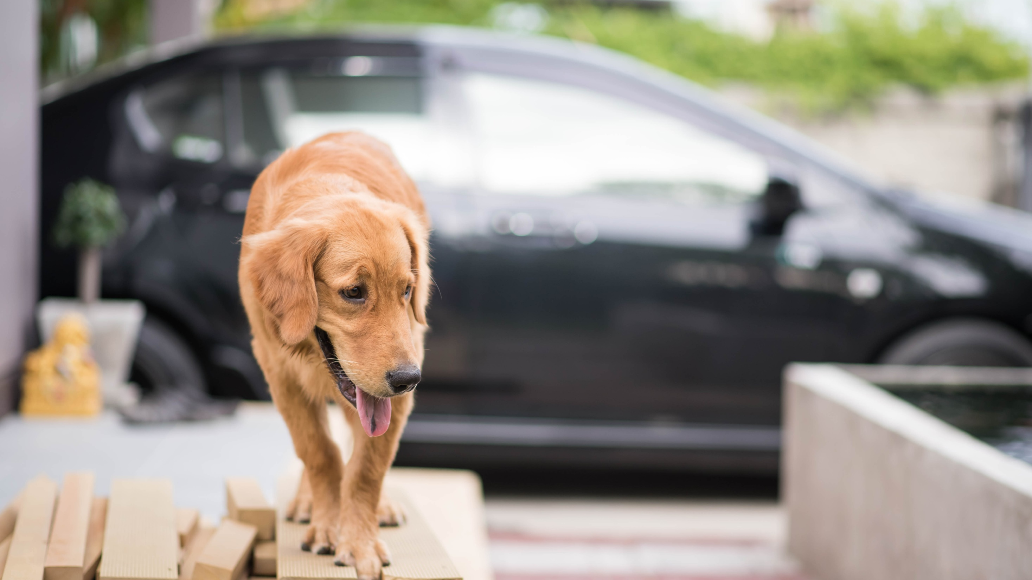
Stress bei hunden

Slide 97
Stress bei Hunden
POSITIV VS. NEGATIV (EUSTRESS VS. DISTRESS)
Distress: normale Reaktion des Körpers, um Kräfte für Flucht oder Kampf zu bündeln
Hormone Cortisol und Adrenalin: Benötigen mehrere Tage, um im Körper abgebaut zu werden
Ein Hund benötigt mindestens 17 Stunden Schlaf / Ruhephasen am Tag!

Slide 98
Anzeichen für Stress
SO GEHT‘S LOS
An der Leine ziehen
Hektisches Verhalten
Bellen
Hecheln
Angespannte Körperhaltung
Aufreiten
Keine Annahme von Leckerlis / Futter

Slide 99
Anzeichen für Stress
STRESS ESKALIERT
Erweiterte Pupillen und / oder gerötete Augen
Zittern
Überreaktionen
Schaumiger, weißer Speichel
Komplettes „Abschalten“: Hund lässt alles über sich ergehen (erlernte Hilflosigkeit)

Slide 100
Chronischer Stress
WENN STRESS NICHT ABGEBAUT WERDEN KANN, DROHEN:
Schwächung der Abwehrkräfte
Anfälligkeit für Allergien und Infektionen
Durchfall und Magen-Darm-Erkrankungen
Stark reaktives Verhalten und in weiterer Folge Angst und Aggression

Slide 101
Stressfaktoren
ALL DAS STRESST DEN HUND:
Physische Probleme (Krankheit / Schmerzen)
Zu wenig Ruhe / Schlaf
Nicht geübtes Alleinbleiben
Ignorieren von Beschwichtigungssignalen
Zu viele fremde Hunde auf engem Raum (Hundezone)
Wetter (extreme Hitze / Kälte)
Trubel, Hektik, Lärm, Verkehr
Ungewohnte, nicht geübte Situationen (Tierarzt, Hundefrisör)
Häufige Ortswechsel (Reise, Umzug)
Zu wildes Spiel (Mensch / Hund, Hund / Hund)
Überbeanspruchung durch Renn- und Hetzspiele („Balli werfen“)

Slide 102
Stressreduktion generell
DIESE DINGE HELFEN IM ALLTAG:
Individualdistanz und Beschwichtigungssignale des Hundes respektieren
Ruhe und Rückzug zulassen – ruhenden / schlafenden Hund nicht stören
Routine
  Immer gleiche, gut bekannte Wege gehen
  Rituale bei Fütterung, am Spaziergang und bei gemeinsamer Beschäftigung
Kauen und Schlecken beruhigt (Kauartikel, Futterspielzeuge)

Slide 103
Stressreduktion unterwegs
SO KANN MAN DRAUSSEN STRESS REDUZIEREN:
Gemeinsame, ruhige Erkundungstouren
  In verkehrsbefreiten Gegenden
  Orte finden, an denen sich der Hund entspannt frei bewegen kann
Öfter ganz kurz Gassi gehen: Gestresste Hunde müssen sich oft häufiger lösen!
Strategien für neue Situationen trainieren
  Ruhedecke
  Entspannungssignal

Slide 104
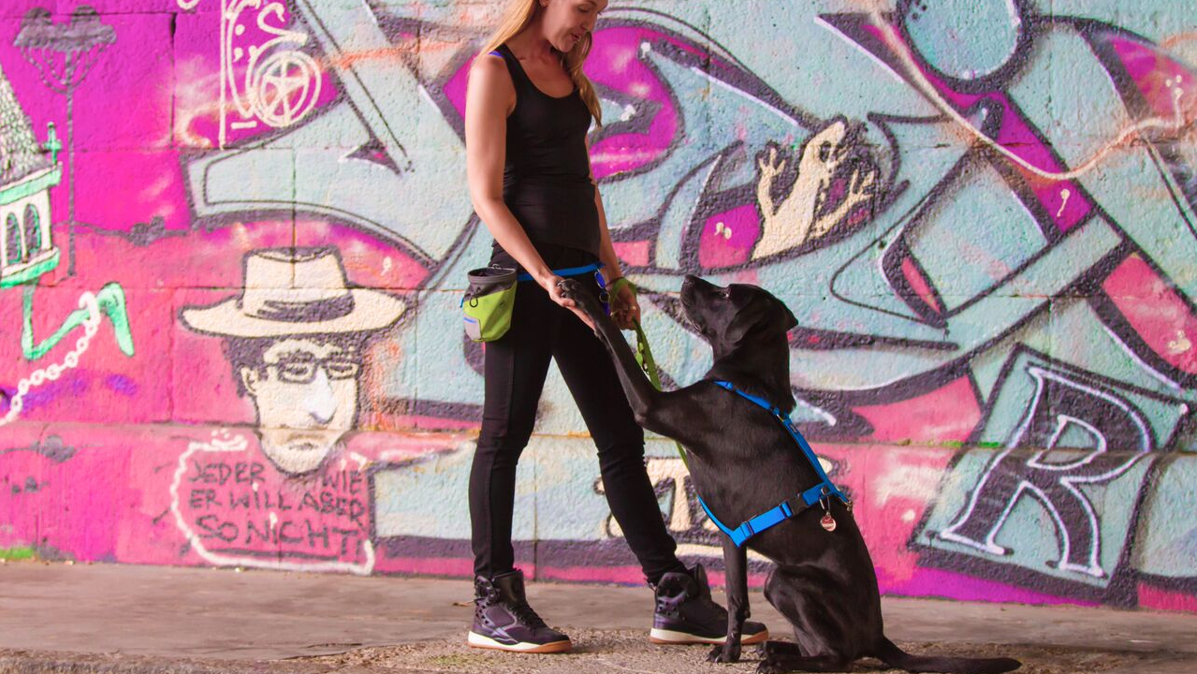
Die richtige beschäftigung mit dem hund

Slide 105
Bewegungsbedürfnis
HUNDE SIND LAUFTIERE
Gesunder, erwachsener Hund mind. 3x täglich ins Freie
  Welpen häufiger (müssen sich öfter lösen, Stubenreinheit)
Garten und Häuserblock-Runde ersetzen nicht den Spaziergang
  Mindestens ein längerer Spaziergang täglich
  Hund muss sein Erkundungsverhalten und Bewegungsbedürfnis ausleben können

Slide 106
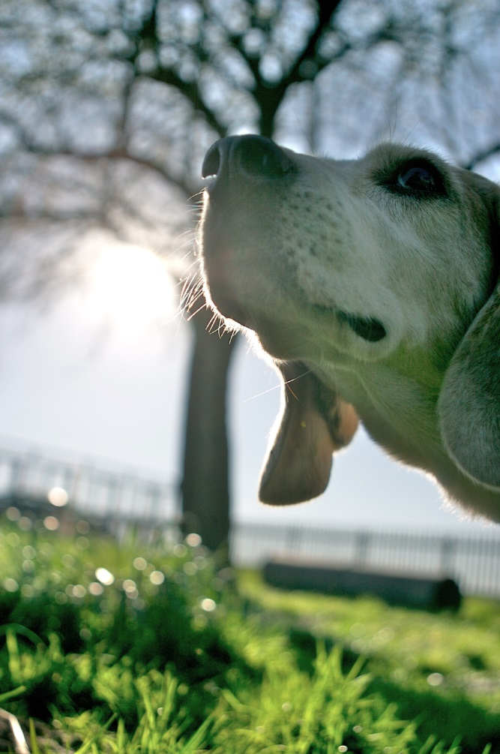
Gerüche / chemische Signale
IMMER DER NASE NACH
Geruchssinn = wichtigster Sinn des Hundes
10 % des Gehirns für Verarbeitung von Gerüchen zuständig
Kommunikation / Information
Artgerechte Beschäftigung: Suchspiele, Nasenarbeit

Slide 107
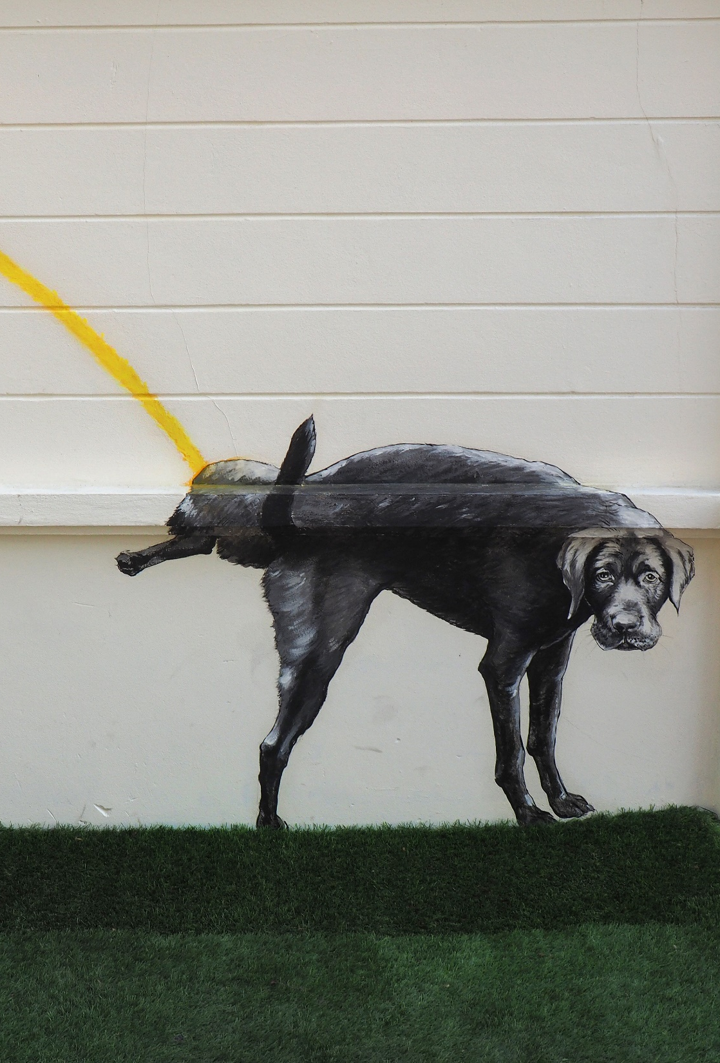
Gerüche / chemische Signale
MARKIEREN MIT URIN
Visitenkarte: Information an andere Hunde über Alter, Geschlecht, etc.
Markieren neben Urin anderer Hunde als Zugehörigkeitsmerkmal
Markieren von Rüden über Hündinnen-Geruch, um diesen vor anderen Rüden zu verdecken

Slide 108
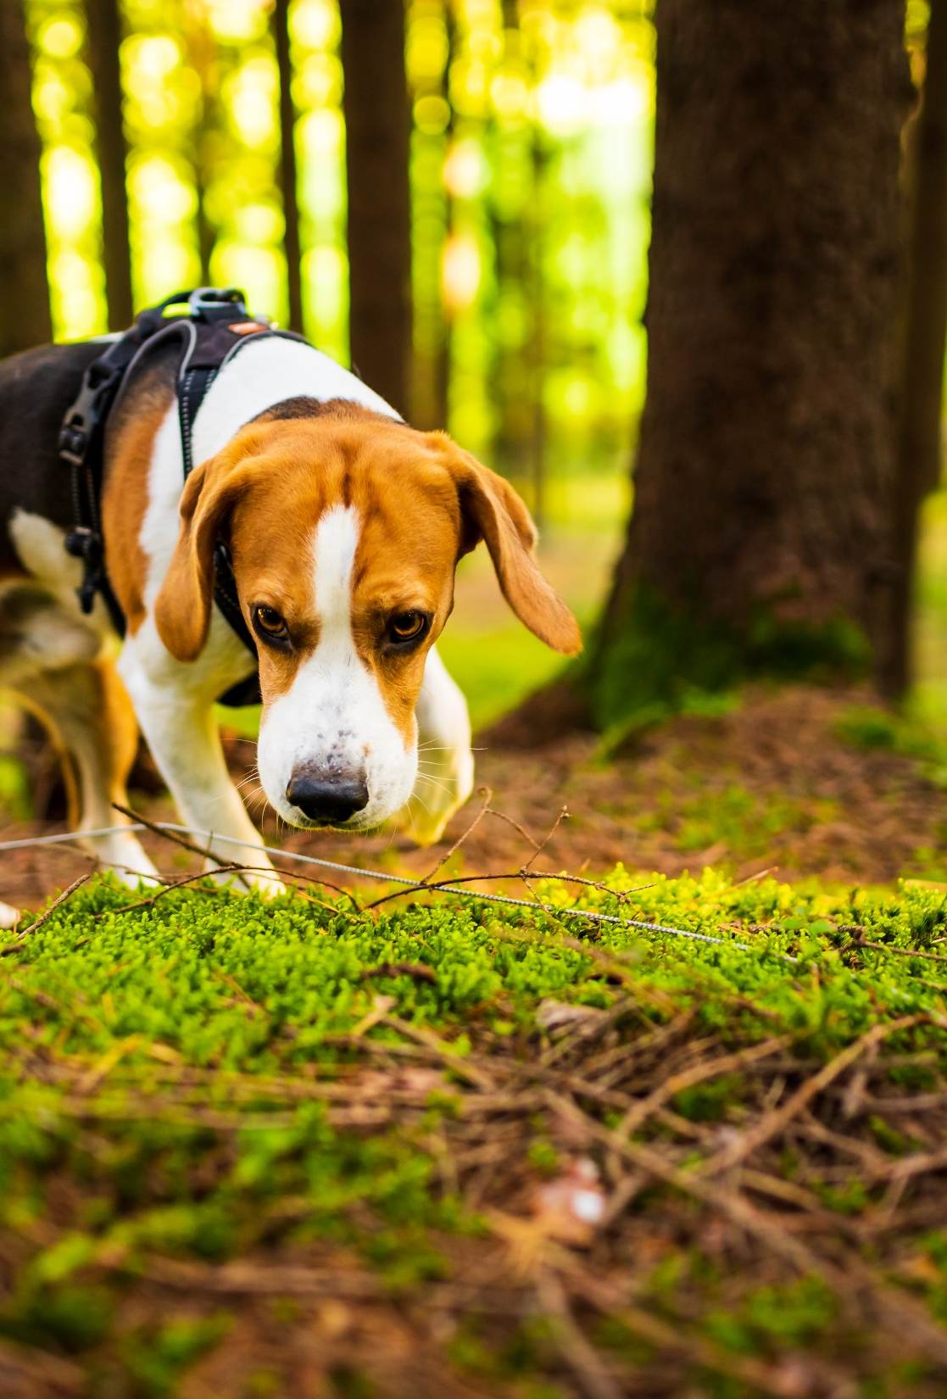
Am gemeinsamen Spaziergang
LASSEN SIE SICH UND IHREM HUND ZEIT
Der Hund möchte am Spaziergang
  Gerüche aufnehmen
  Ausgiebig schnuppern
  Neues erkunden
Gemeinsame Beschäftigung (ausgedehnte Spaziergänge im Grünen, Nasenarbeit) stärken das Vertrauen und die Bindung zwischen Hund und Mensch

Slide 109
Beschäftigung mit dem Hund
DER KREATIVITÄT SIND KEINE GRENZEN GESETZT
Beschäftigung zum Mitdenken
  Selbst gebastelte Spiele (gefüllte Eierkartons, Klopapierrollen)
  Gefüllte Kongs bzw. andere Kauspielzeuge
  Holzspielzeuge, Schnüffelteppiche mit unterschiedlichen Möglichkeiten, an Leckerlis zu kommen
Bodenarbeit
  Hund erarbeitet sich den Weg selbst und wird vom Menschen unterstützt / begleitet
  Gut zum Aufbau von Selbstvertrauen
  Sehr gut geeignet für Hibbelhunde (Stressabbau, Körperwahrnehmung)

Slide 110
Beschäftigung mit dem Hund
NOCH MEHR LECKERLIES GIBT ES HIER:
Nasenarbeit
  Leckerlis suchen lassen (am Boden ausstreuen, in Baumrinde stopfen, auf Strauch-Ästchen stecken)
  Fortgeschrittene Übungen: Futter-Dummy suchen, Verlorensuche, etc.
Grundgehorsam & Tricktraining
  Auch Training für gängige Alltagssignale kann Spaß machen
  Neue Aufgaben mittels Clicker-/ Markertraining erarbeiten
  Denksport und Beschäftigung

Slide 111
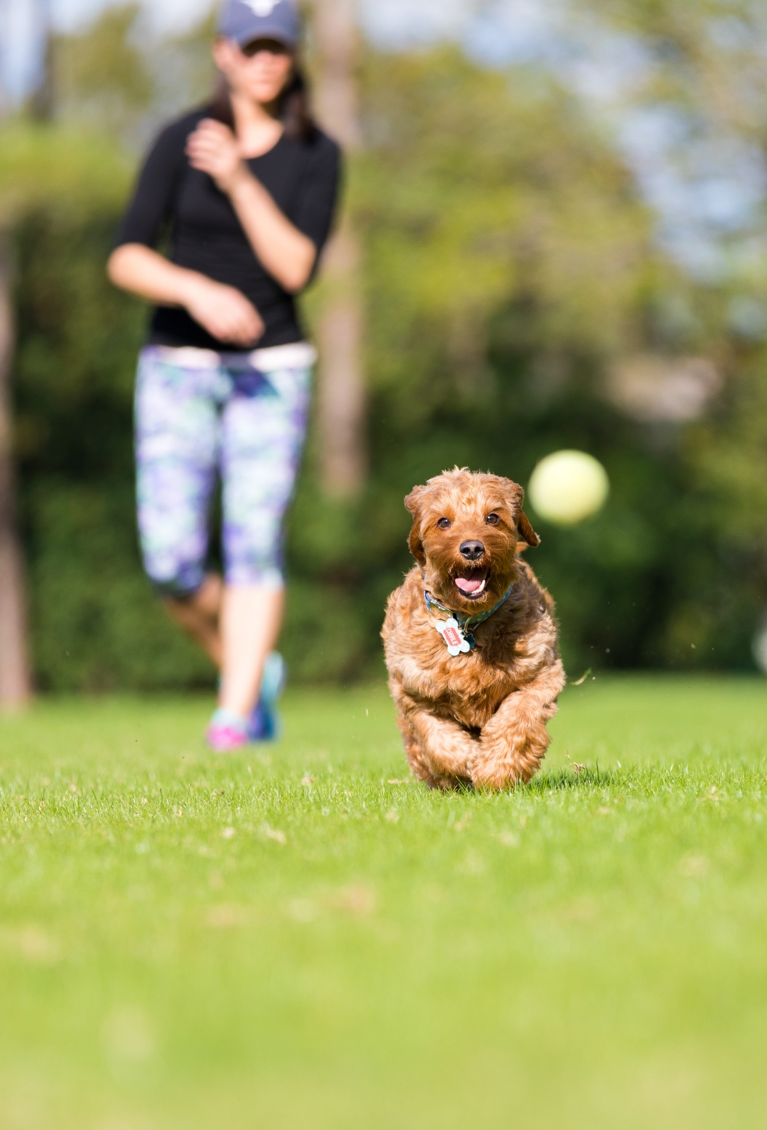
Immer dem Ball nach?
ACHTUNG: HIER LAUERT STRESS
Große Aufregung bei Zerr-, Hetz- und Rennspielen, Ball-Werfen
Bei ohnehin nervösen Hunden kontraproduktiv
Gesunde Alternative: Das geliebte „Balli“ verstecken und den Hund suchen lassen.

Slide 112
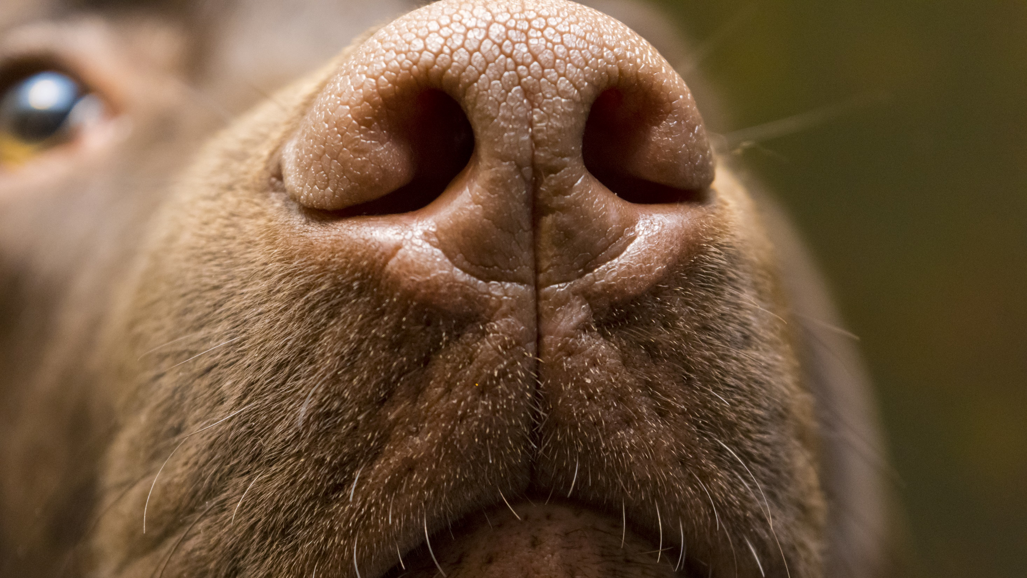
Haben Sie noch fragen, oder sind sie bereit?

Slide 113
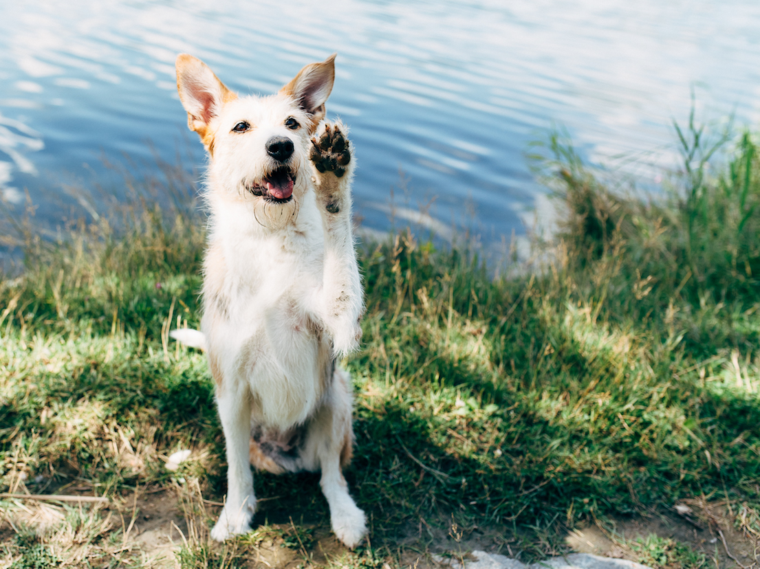

VIELEN DANK
UND ALLES GUTE!

